Slide 1
-
-
-
-
-

Slide 2
Contents
Linear System
Least Squares
Eigenvectors & Eigenvalues
Singular Value Decomposition
Derivative of Multi-variable Function
Matrix Algebra
Matrix Decompositions
.....

Slide 3

1. Linear System – (1)
형식 모음
글자
Linear Equation(선형 방정식) 변수 x₁, x₂, ..., x_{n}이 있을 때 아래 방정식 처럼 작성할 수 있는 방정식 → a₁x₁ + a₂x₂ + ... + a_{n}x_{n} = b (b: 계수, ai: 실수/복소수의 미지수) ➔ Ax = b 로 표현 가능 Linear System(선형 시스템) Linear system: Linear equation’s set Ax = b 형태의 행렬과 vector의 방정식을 Linear system이라 함 Homogeneous Equation(동차 방정식) 동차 방정식: A∈ℝ^{m×n}, x∈ℝ^{n×1} , b ∈ℝ^{m×1} 일 때, Ax = 0 형태의 시스템 → 0이 아닌 해가 존재 비동차 방정식(Nonhomogeneous equation): Ax = b 형태의 → 해가 존재하지 않거나 여러 개 존재 Over-determined System 방정식의 개수가 미지수 개수보다 많은 경우 Ax = b 형태에서 A∈ℝ^{m×n}, x∈ℝ^{n×1} , b ∈ℝ^{m×1} 일 때, m > n인 경우 해(Solution)이 존재하지 않고, Full column rank를 가짐 ||Ax-b||를 최소화하는 근사해를 구하는 방법 사용 Under-determined System 방정식의 개수보다 미지수 개수가 많은 경우 Ax = b 형태에서 A∈ℝ^{m×n}, x∈ℝ^{n×1} , b ∈ℝ^{m×1} 일 때, m < n인 경우 무수히 많은 해가 존재, full row rank를 가짐 ||x||² 가 최소가 되는 해를 구하는 방법 사용 Solving Linear System - 행렬 A의 역행렬(Inverse)가 존재하는 경우, → Ax = b A⁻¹Ax = A⁻¹b x = A⁻¹b → 행렬식 det A = 0 인 경우, 역행렬이 존재하지 않고, 해가 존재하지 않거나 무수히 많은 해가 존재
메인 내용
(x₁, y₁)
(x₂, y₂)
(x_{m}, y_{m})
예시 표시
Partition
그림 설명
예시
Code
예시
code
Mismatch
글자설명
Pattern

Slide 4
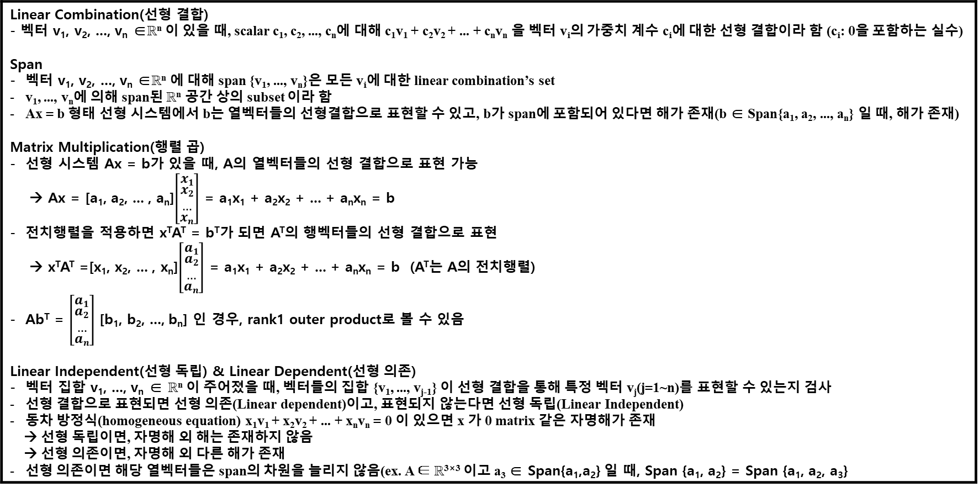
1. Linear System – (2)
형식 모음
글자
Linear Combination(선형 결합) - 벡터 v₁, v₂, ..., v_{n} ∈ℝ^{n} 이 있을 때, scalar c₁, c₂, ..., c_{n}에 대해 c₁v₁ + c₂v₂ + ... + c_{n}v_{n} 을 벡터 v_{i}의 가중치 계수 c_{i}에 대한 선형 결합이라 함 (c_{i}: 0을 포함하는 실수) Span 벡터 v₁, v₂, ..., v_{n} ∈ℝ^{n} 에 대해 span {v₁, ..., v_{n}}은 모든 v_{i}에 대한 linear combination’s set v₁, ..., v_{n}에 의해 span된 ℝ^{n} 공간 상의 subset 이라 함 Ax = b 형태 선형 시스템에서 b는 열벡터들의 선형결합으로 표현할 수 있고, b가 span에 포함되어 있다면 해가 존재(b ∈ Span{a₁, a₂, ..., a_{n}} 일 때, 해가 존재) Matrix Multiplication(행렬 곱) 선형 시스템 Ax = b가 있을 때, A의 열벡터들의 선형 결합으로 표현 가능 → Ax = [a₁, a₂, ... , a_{n}]$\left[\begin{matrix}x1 \\ \begin{matrix}x2 \\ …\end{matrix} \\ xn\end{matrix}\right]$ = a₁x₁ + a₂x₂ + ... + a_{n}x_{n} = b 전치행렬을 적용하면 x^{T}A^{T} = b^{T}가 되면 A^{T}의 행벡터들의 선형 결합으로 표현 → x^{T}A^{T} =[x₁, x₂, ... , x_{n}]$\left[\begin{matrix}a1 \\ \begin{matrix}a2 \\ …\end{matrix} \\ an\end{matrix}\right]$ = a₁x₁ + a₂x₂ + ... + a_{n}x_{n} = b (A^{T}는 A의 전치행렬) Ab^{T} = $\left[\begin{matrix}a1 \\ \begin{matrix}a2 \\ …\end{matrix} \\ an\end{matrix}\right]$ [b₁, b₂, ..., b_{n}] 인 경우, rank1 outer product로 볼 수 있음 Linear Independent(선형 독립) & Linear Dependent(선형 의존) 벡터 집합 v₁, ..., v_{n} ∈ ℝ^{n} 이 주어졌을 때, 벡터들의 집합 {v₁, ..., v_{j-1}} 이 선형 결합을 통해 특정 벡터 v_{j}(j=1~n)를 표현할 수 있는지 검사 선형 결합으로 표현되면 선형 의존(Linear dependent)이고, 표현되지 않는다면 선형 독립(Linear Independent) 동차 방정식(homogeneous equation) x₁v₁ + x₂v₂ + ... + x_{n}v_{n} = 0 이 있으면 x 가 0 matrix 같은 자명해가 존재 → 선형 독립이면, 자명해 외 해는 존재하지 않음 → 선형 의존이면, 자명해 외 다른 해가 존재 선형 의존이면 해당 열벡터들은 span의 차원을 늘리지 않음(ex. A ∈ ℝ^{3×3} 이고 a₃ ∈ Span{a₁,a₂} 일 때, Span {a₁, a₂} = Span {a₁, a₂, a₃}
메인 내용
(x₁, y₁)
(x₂, y₂)
(x_{m}, y_{m})
예시 표시
Partition
그림 설명
예시
Code
예시
code
Mismatch
글자설명
Pattern

Slide 5
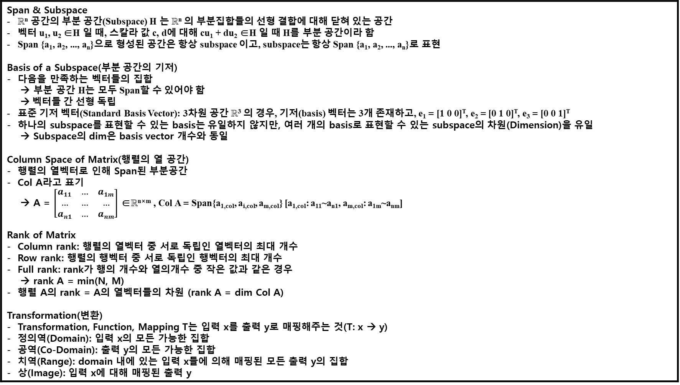
1. Linear System – (3)
형식 모음
글자
Span & Subspace ℝ^{n} 공간의 부분 공간(Subspace) Η 는 ℝ^{n} 의 부분집합들의 선형 결합에 대해 닫혀 있는 공간 벡터 u₁, u₂ ∈Η 일 때, 스칼라 값 c, d에 대해 cu₁ + du₂ ∈Η 일 때 Η를 부분 공간이라 함 Span {a₁, a₂, ..., a_{n}}으로 형성된 공간은 항상 subspace 이고, subspace는 항상 Span {a₁, a₂, ..., a_{n}}로 표현 Basis of a Subspace(부분 공간의 기저) 다음을 만족하는 벡터들의 집합 → 부분 공간 Η는 모두 Span할 수 있어야 함 → 벡터들 간 선형 독립 표준 기저 벡터(Standard Basis Vector): 3차원 공간 ℝ³ 의 경우, 기저(basis) 벡터는 3개 존재하고, e₁ = [1 0 0]^{T}, e₂ = [0 1 0]^{T}, e₃ = [0 0 1]^{T} 하나의 subspace를 표현할 수 있는 basis는 유일하지 않지만, 여러 개의 basis로 표현할 수 있는 subspace의 차원(Dimension)을 유일 → Subspace의 dim은 basis vector 개수와 동일 Column Space of Matrix(행렬의 열 공간) 행렬의 열벡터로 인해 Span된 부분공간 Col A라고 표기 → A = $\left[\begin{matrix}a11 & … & a1m \\ … & … & … \\ an1 & … & anm\end{matrix}\right]$ ∈ℝ^{n×m} , Col A = Span{a_{1,col}, a_{i,col}, a_{m,col}} [a_{1,col}: a₁₁~a_{n1}, a_{m,col}: a_{1m}~a_{nm}] Rank of Matrix Column rank: 행렬의 열벡터 중 서로 독립인 열벡터의 최대 개수 Row rank: 행렬의 행벡터 중 서로 독립인 행벡터의 최대 개수 Full rank: rank가 행의 개수와 열의개수 중 작은 값과 같은 경우 → rank A = min(N, M) 행렬 A의 rank = A의 열벡터들의 차원 (rank A = dim Col A) Transformation(변환) Transformation, Function, Mapping T는 입력 x를 출력 y로 매핑해주는 것(T: x → y) 정의역(Domain): 입력 x의 모든 가능한 집합 공역(Co-Domain): 출력 y의 모든 가능한 집합 치역(Range): domain 내에 있는 입력 x들에 의해 매핑된 모든 출력 y의 집합 상(Image): 입력 x에 대해 매핑된 출력 y
메인 내용
(x₁, y₁)
(x₂, y₂)
(x_{m}, y_{m})
예시 표시
Partition
그림 설명
예시
Code
예시
code
Mismatch
글자설명
Pattern

Slide 6
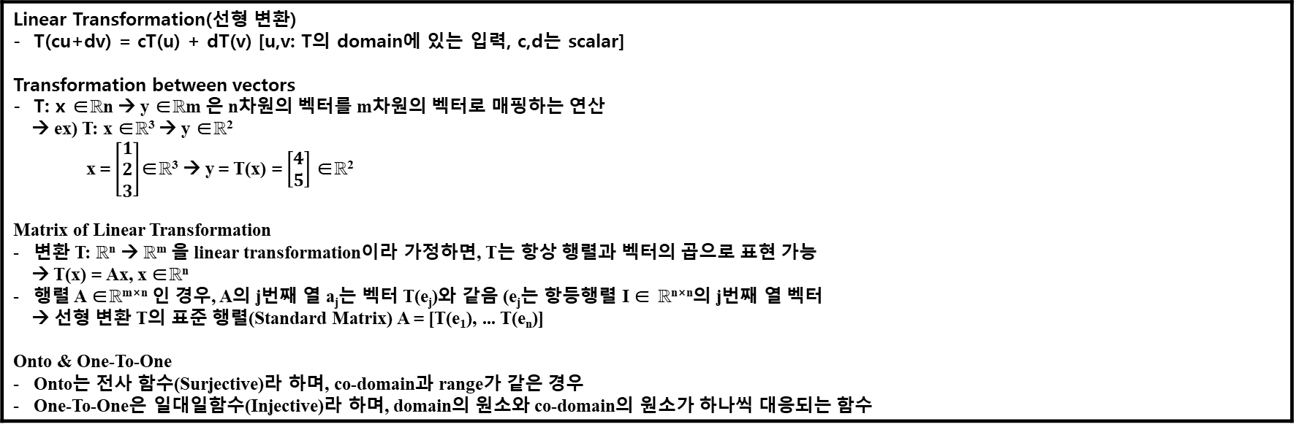
1. Linear System – (4)
형식 모음
글자
Linear Transformation(선형 변환) T(cu+dv) = cT(u) + dT(v) [u,v: T의 domain에 있는 입력, c,d는 scalar] Transformation between vectors T: x ∈ℝn → y ∈ℝm 은 n차원의 벡터를 m차원의 벡터로 매핑하는 연산 → ex) T: x ∈ℝ³ → y ∈ℝ² x = $\left[\begin{matrix}1 \\ 2 \\ 3\end{matrix}\right]$∈ℝ³ → y = T(x) = $\left[\begin{matrix}4 \\ 5\end{matrix}\right]$ ∈ℝ² Matrix of Linear Transformation 변환 T: ℝ^{n} → ℝ^{m} 을 linear transformation이라 가정하면, T는 항상 행렬과 벡터의 곱으로 표현 가능 → T(x) = Ax, x ∈ℝ^{n} 행렬 A ∈ℝ^{m×n} 인 경우, A의 j번째 열 a_{j}는 벡터 T(e_{j})와 같음 (e_{j}는 항등행렬 I ∈ ℝ^{n×n}의 j번째 열 벡터 → 선형 변환 T의 표준 행렬(Standard Matrix) A = [T(e₁), ... T(e_{n})] Onto & One-To-One Onto는 전사 함수(Surjective)라 하며, co-domain과 range가 같은 경우 One-To-One은 일대일함수(Injective)라 하며, domain의 원소와 co-domain의 원소가 하나씩 대응되는 함수
메인 내용
(x₁, y₁)
(x₂, y₂)
(x_{m}, y_{m})
예시 표시
Partition
그림 설명
예시
Code
예시
code
Mismatch
글자설명
Pattern

Slide 7
Contents
Linear System
Least Squares
Eigenvectors & Eigenvalues
Singular Value Decomposition
Derivative of Multi-variable Function
Matrix Algebra
Matrix Decompositions
.....

Slide 8
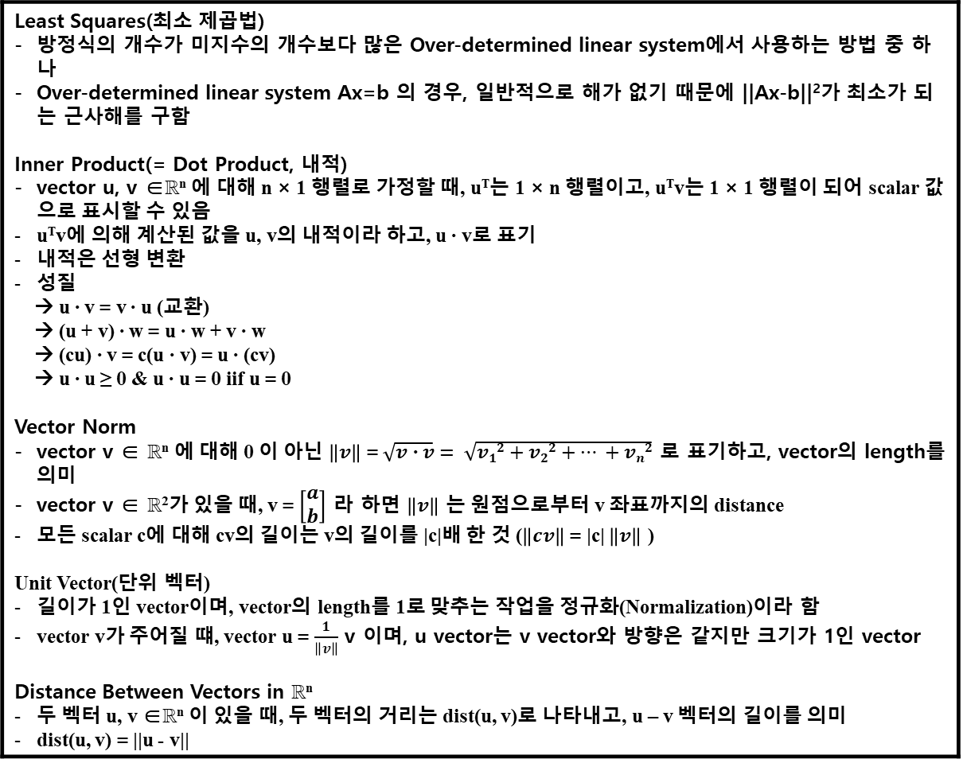
2. Least Squares – (1)
형식 모음
글자
Least Squares(최소 제곱법) 방정식의 개수가 미지수의 개수보다 많은 Over-determined linear system에서 사용하는 방법 중 하나 Over-determined linear system Ax=b 의 경우, 일반적으로 해가 없기 때문에 ||Ax-b||²가 최소가 되는 근사해를 구함 Inner Product(= Dot Product, 내적) vector u, v ∈ℝ^{n} 에 대해 n × 1 행렬로 가정할 때, u^{T}는 1 × n 행렬이고, u^{T}v는 1 × 1 행렬이 되어 scalar 값으로 표시할 수 있음 u^{T}v에 의해 계산된 값을 u, v의 내적이라 하고, u ‧ v로 표기 내적은 선형 변환 성질 → u ‧ v = v ‧ u (교환) → (u + v) ‧ w = u ‧ w + v ‧ w → (cu) ‧ v = c(u ‧ v) = u ‧ (cv) → u ‧ u ≥ 0 & u ‧ u = 0 iif u = 0 Vector Norm vector v ∈ ℝ^{n} 에 대해 0 이 아닌 $\left\|v\right\|$ = $\sqrt{v \text{‧} v}= \sqrt{v12+v22+⋯ +vn2}$ 로 표기하고, vector의 length를 의미 vector v ∈ ℝ²가 있을 때, v = $\left[\begin{matrix}a \\ b\end{matrix}\right]$ 라 하면 $\left\|v\right\|$ 는 원점으로부터 v 좌표까지의 distance 모든 scalar c에 대해 cv의 길이는 v의 길이를 |c|배 한 것 ($\left\|cv\right\|$ = |c| $\left\|v\right\|$ ) Unit Vector(단위 벡터) 길이가 1인 vector이며, vector의 length를 1로 맞추는 작업을 정규화(Normalization)이라 함 vector v가 주어질 떄, vector u = $\frac{1}{\left\|v\right\|}$ v 이며, u vector는 v vector와 방향은 같지만 크기가 1인 vector Distance Between Vectors in ℝ^{n} 두 벡터 u, v ∈ℝ^{n} 이 있을 때, 두 벡터의 거리는 dist(u, v)로 나타내고, u – v 벡터의 길이를 의미 dist(u, v) = ||u - v||
메인 내용
(x₁, y₁)
(x₂, y₂)
(x_{m}, y_{m})
예시 표시
Partition
그림 설명
예시
Code
예시
code
Mismatch
글자설명
Pattern

Slide 9
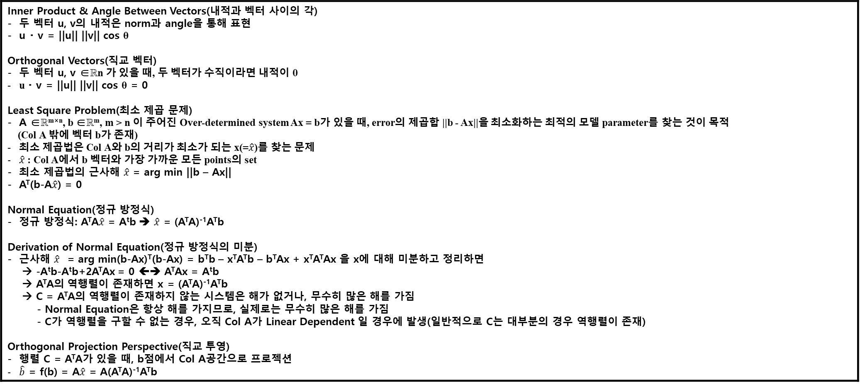
2. Least Squares – (2)
형식 모음
글자
Inner Product & Angle Between Vectors(내적과 벡터 사이의 각) 두 벡터 u, v의 내적은 norm과 angle을 통해 표현 u ‧ v = ||u|| ||v|| cos θ Orthogonal Vectors(직교 벡터) 두 벡터 u, v ∈ℝn 가 있을 때, 두 벡터가 수직이라면 내적이 0 u ‧ v = ||u|| ||v|| cos θ = 0 Least Square Problem(최소 제곱 문제) A ∈ℝ^{m×n}, b ∈ℝ^{m}, m > n 이 주어진 Over-determined system Ax = b가 있을 때, error의 제곱합 ||b - Ax||을 최소화하는 최적의 모델 parameter를 찾는 것이 목적 (Col A 밖에 벡터 b가 존재) 최소 제곱법은 Col A와 b의 거리가 최소가 되는 x(=$\hat{x}$)를 찾는 문제 $\hat{x}$ : Col A에서 b 벡터와 가장 가까운 모든 points의 set 최소 제곱법의 근사해 $\hat{x}$ = arg min ||b – Ax|| A^{T}(b-A$\hat{x}$) = 0 Normal Equation(정규 방정식) 정규 방정식: A^{T}A$\hat{x}$ = A^{t}b ➔ $\hat{x}$ = (A^{T}A)⁻¹A^{T}b Derivation of Normal Equation(정규 방정식의 미분) 근사해 $\hat{x}$ = arg min(b-Ax)^{T}(b-Ax) = b^{T}b – x^{T}A^{T}b – b^{T}Ax + x^{T}A^{T}Ax 을 x에 대해 미분하고 정리하면 → -A^{t}b-A^{t}b+2A^{T}Ax = 0 ⬅➔ A^{T}Ax = A^{t}b → A^{T}A의 역행렬이 존재하면 x = (A^{T}A)⁻¹A^{T}b → C = A^{T}A의 역행렬이 존재하지 않는 시스템은 해가 없거나, 무수히 많은 해를 가짐 - Normal Equation은 항상 해를 가지므로, 실제로는 무수히 많은 해를 가짐 - C가 역행렬을 구할 수 없는 경우, 오직 Col A가 Linear Dependent 일 경우에 발생(일반적으로 C는 대부분의 경우 역행렬이 존재) Orthogonal Projection Perspective(직교 투영) 행렬 C = A^{T}A가 있을 때, b점에서 Col A공간으로 프로젝션 $\hat{b}$ = f(b) = A$\hat{x}$ = A(A^{T}A)⁻¹A^{T}b
메인 내용
(x₁, y₁)
(x₂, y₂)
(x_{m}, y_{m})
예시 표시
Partition
그림 설명
예시
Code
예시
code
Mismatch
글자설명
Pattern

Slide 10
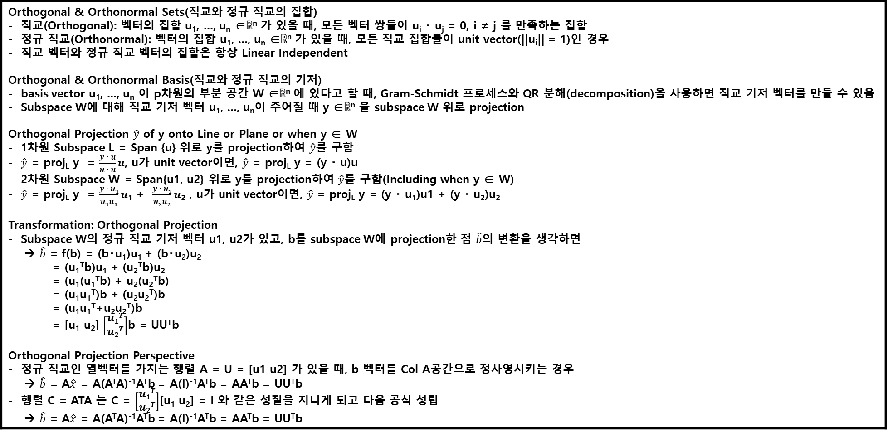
2. Least Squares – (3)
형식 모음
글자
Orthogonal & Orthonormal Sets(직교와 정규 직교의 집합) 직교(Orthogonal): 벡터의 집합 u₁, ..., u_{n} ∈ℝ^{n} 가 있을 때, 모든 벡터 쌍들이 u_{i} ‧ u_{j} = 0, i ≠ j 를 만족하는 집합 정규 직교(Orthonormal): 벡터의 집합 u₁, ..., u_{n} ∈ℝ^{n} 가 있을 때, 모든 직교 집합들이 unit vector(||u_{i}|| = 1)인 경우 직교 벡터와 정규 직교 벡터의 집합은 항상 Linear Independent Orthogonal & Orthonormal Basis(직교와 정규 직교의 기저) basis vector u₁, ..., u_{n} 이 p차원의 부분 공간 W ∈ℝ^{n} 에 있다고 할 때, Gram-Schmidt 프로세스와 QR 분해(decomposition)을 사용하면 직교 기저 벡터를 만들 수 있음 Subspace W에 대해 직교 기저 벡터 u₁, ..., u_{n}이 주어질 때 y ∈ℝ^{n} 을 subspace W 위로 projection Orthogonal Projection $\hat{y}$ of y onto Line or Plane or when y ∈ W 1차원 Subspace L = Span {u} 위로 y를 projection하여 $\hat{y}$를 구함 $\hat{y}$ = proj_{L} y = $\frac{y ‧ u}{u ‧ u}u$, u가 unit vector이면, $\hat{y}$ = proj_{L} y = (y ‧ u)u 2차원 Subspace W = Span{u1, u2} 위로 y를 projection하여 $\hat{y}$를 구함(Including when y ∈ W) $\hat{y}$ = proj_{L} y = $\frac{y ‧ u1}{u1u1}u$₁ + $\frac{y ‧ u2}{u2u2}u$₂ , u가 unit vector이면, $\hat{y}$ = proj_{L} y = (y ‧ u₁)u1 + (y ‧ u₂)u₂ Transformation: Orthogonal Projection Subspace W의 정규 직교 기저 벡터 u1, u2가 있고, b를 subspace W에 projection한 점 $\hat{b}$의 변환을 생각하면 → $\hat{b}$ = f(b) = (b‧u₁)u₁ + (b‧u₂)u₂ = (u₁^{T}b)u₁ + (u₂^{T}b)u₂ = (u₁(u₁^{T}b) + u₂(u₂^{T}b) = (u₁u₁^{T})b + (u₂u₂^{T})b = (u₁u₁^{T}+u₂u₂^{T})b = [u₁ u₂] $\left[\begin{matrix}u1T \\ u2T\end{matrix}\right]$b = UU^{T}b Orthogonal Projection Perspective 정규 직교인 열벡터를 가지는 행렬 A = U = [u1 u2] 가 있을 때, b 벡터를 Col A공간으로 정사영시키는 경우 → $\hat{b}$ = A$\hat{x}$ = A(A^{T}A)⁻¹A^{T}b = A(I)⁻¹A^{T}b = AA^{T}b = UU^{T}b 행렬 C = ATA 는 C = $\left[\begin{matrix}u1T \\ u2T\end{matrix}\right]$[u₁ u₂] = I 와 같은 성질을 지니게 되고 다음 공식 성립 → $\hat{b}$ = A$\hat{x}$ = A(A^{T}A)⁻¹A^{T}b = A(I)⁻¹A^{T}b = AA^{T}b = UU^{T}b
메인 내용
(x₁, y₁)
(x₂, y₂)
(x_{m}, y_{m})
예시 표시
Partition
그림 설명
예시
Code
예시
code
Mismatch
글자설명
Pattern

Slide 11
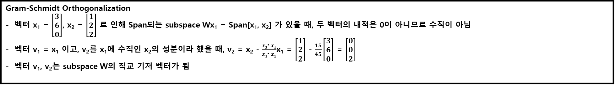
2. Least Squares – (4)
형식 모음
글자
Gram-Schmidt Orthogonalization 벡터 x₁ = $\left[\begin{matrix}3 \\ 6 \\ 0\end{matrix}\right]$, x₂ = $\left[\begin{matrix}1 \\ 2 \\ 2\end{matrix}\right]$ 로 인해 Span되는 subspace Wx₁ = Span[x₁, x₂] 가 있을 때, 두 벡터의 내적은 0이 아니므로 수직이 아님 벡터 v₁ = x₁ 이고, v₂를 x₁에 수직인 x₂의 성분이라 했을 때, v₂ = x₂ - $\frac{x2\text{‧} x1}{x1\text{‧} x1}$x₁ = $\left[\begin{matrix}1 \\ 2 \\ 2\end{matrix}\right]$ - $\frac{15}{45}\left[\begin{matrix}3 \\ 6 \\ 0\end{matrix}\right]$ = $\left[\begin{matrix}0 \\ 0 \\ 2\end{matrix}\right]$ 벡터 v₁, v₂는 subspace W의 직교 기저 벡터가 됨
메인 내용
(x₁, y₁)
(x₂, y₂)
(x_{m}, y_{m})
예시 표시
Partition
그림 설명
예시
Code
예시
code
Mismatch
글자설명
Pattern

Slide 12
Contents
Linear System
Least Squares
Eigenvectors & Eigenvalues
Singular Value Decomposition
Derivative of Multi-variable Function
Matrix Algebra
Matrix Decompositions
.....

Slide 13
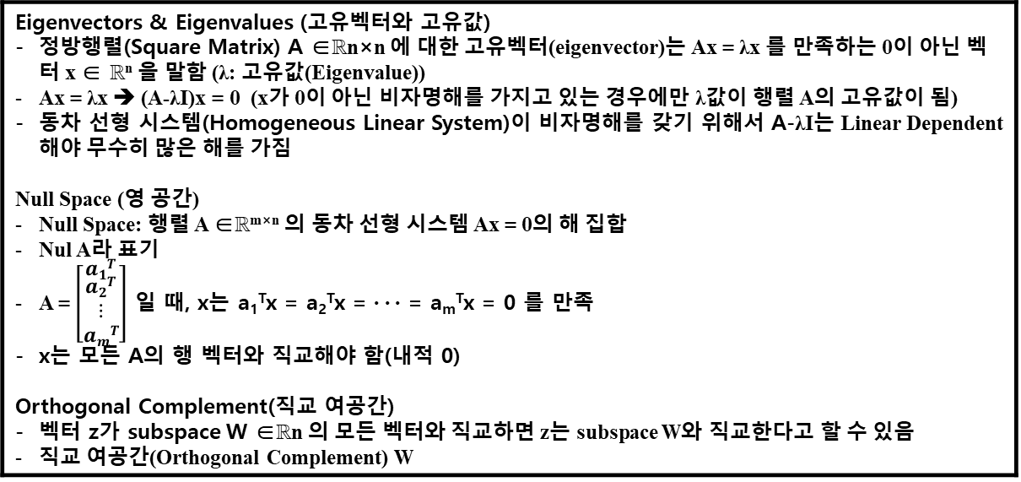
3. Eigenvectors & Eigenvalues – (1)
형식 모음
글자
Eigenvectors & Eigenvalues (고유벡터와 고유값) 정방행렬(Square Matrix) A ∈ℝn×n 에 대한 고유벡터(eigenvector)는 Ax = λx 를 만족하는 0이 아닌 벡터 x ∈ ℝ^{n} 을 말함 (λ: 고유값(Eigenvalue)) Ax = λx ➔ (A-λI)x = 0 (x가 0이 아닌 비자명해를 가지고 있는 경우에만 λ값이 행렬 A의 고유값이 됨) 동차 선형 시스템(Homogeneous Linear System)이 비자명해를 갖기 위해서 A-λI는 Linear Dependent해야 무수히 많은 해를 가짐 Null Space (영 공간) Null Space: 행렬 A ∈ℝ^{m×n} 의 동차 선형 시스템 Ax = 0의 해 집합 Nul A라 표기 A = $\left[\begin{matrix}a1T \\ \begin{matrix}a2T \\ ⋮ \\ amT\end{matrix}\end{matrix}\right]$ 일 때, x는 a₁^{T}x = a₂^{T}x = ‧ ‧ ‧ = a_{m}^{T}x = 0 를 만족 x는 모든 A의 행 벡터와 직교해야 함(내적 0) Orthogonal Complement(직교 여공간) 벡터 z가 subspace W ∈ℝn 의 모든 벡터와 직교하면 z는 subspace W와 직교한다고 할 수 있음 직교 여공간(Orthogonal Complement) W
메인 내용
(x₁, y₁)
(x₂, y₂)
(x_{m}, y_{m})
예시 표시
Partition
그림 설명
예시
Code
예시
code
Mismatch
글자설명
Pattern

Slide 14
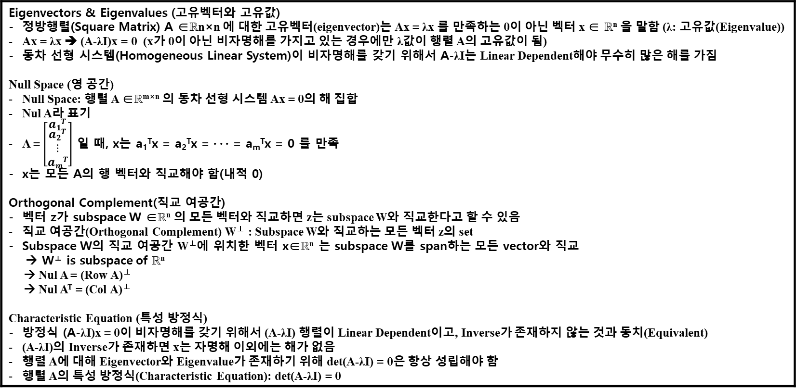
3. Eigenvectors & Eigenvalues – (1)
형식 모음
글자
Eigenvectors & Eigenvalues (고유벡터와 고유값) 정방행렬(Square Matrix) A ∈ℝn×n 에 대한 고유벡터(eigenvector)는 Ax = λx 를 만족하는 0이 아닌 벡터 x ∈ ℝ^{n} 을 말함 (λ: 고유값(Eigenvalue)) Ax = λx ➔ (A-λI)x = 0 (x가 0이 아닌 비자명해를 가지고 있는 경우에만 λ값이 행렬 A의 고유값이 됨) 동차 선형 시스템(Homogeneous Linear System)이 비자명해를 갖기 위해서 A-λI는 Linear Dependent해야 무수히 많은 해를 가짐 Null Space (영 공간) Null Space: 행렬 A ∈ℝ^{m×n} 의 동차 선형 시스템 Ax = 0의 해 집합 Nul A라 표기 A = $\left[\begin{matrix}a1T \\ \begin{matrix}a2T \\ ⋮ \\ amT\end{matrix}\end{matrix}\right]$ 일 때, x는 a₁^{T}x = a₂^{T}x = ‧ ‧ ‧ = a_{m}^{T}x = 0 를 만족 x는 모든 A의 행 벡터와 직교해야 함(내적 0) Orthogonal Complement(직교 여공간) 벡터 z가 subspace W ∈ℝ^{n} 의 모든 벡터와 직교하면 z는 subspace W와 직교한다고 할 수 있음 직교 여공간(Orthogonal Complement) W⊥ : Subspace W와 직교하는 모든 벡터 z의 set Subspace W의 직교 여공간 W⊥에 위치한 벡터 x∈ℝ^{n} 는 subspace W를 span하는 모든 vector와 직교 → W⊥ is subspace of ℝ^{n} → Nul A = (Row A)⊥ → Nul A^{T} = (Col A)⊥ Characteristic Equation (특성 방정식) 방정식 (A-λI)x = 0이 비자명해를 갖기 위해서 (A-λI) 행렬이 Linear Dependent이고, Inverse가 존재하지 않는 것과 동치(Equivalent) (A-λI)의 Inverse가 존재하면 x는 자명해 이외에는 해가 없음 행렬 A에 대해 Eigenvector와 Eigenvalue가 존재하기 위해 det(A-λI) = 0은 항상 성립해야 함 행렬 A의 특성 방정식(Characteristic Equation): det(A-λI) = 0
메인 내용
(x₁, y₁)
(x₂, y₂)
(x_{m}, y_{m})
예시 표시
Partition
그림 설명
예시
Code
예시
code
Mismatch
글자설명
Pattern

Slide 15
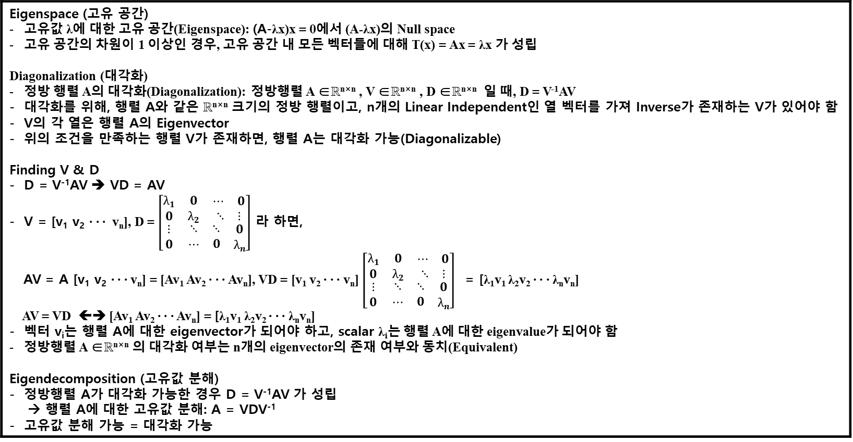
3. Eigenvectors & Eigenvalues – (2)
형식 모음
글자
Eigenspace (고유 공간) 고유값 λ에 대한 고유 공간(Eigenspace): (A-λx)x = 0에서 (A-λx)의 Null space 고유 공간의 차원이 1 이상인 경우, 고유 공간 내 모든 벡터들에 대해 T(x) = Ax = λx 가 성립 Diagonalization (대각화) 정방 행렬 A의 대각화(Diagonalization): 정방행렬 A ∈ℝ^{n×n} , V ∈ℝ^{n×n} , D ∈ℝ^{n×n} 일 때, D = V⁻¹AV 대각화를 위해, 행렬 A와 같은 ℝ^{n×n} 크기의 정방 행렬이고, n개의 Linear Independent인 열 벡터를 가져 Inverse가 존재하는 V가 있어야 함 V의 각 열은 행렬 A의 Eigenvector 위의 조건을 만족하는 행렬 V가 존재하면, 행렬 A는 대각화 가능(Diagonalizable) Finding V & D D = V⁻¹AV ➔ VD = AV V = [v₁ v₂ ‧ ‧ ‧ v_{n}], D = $\left[\begin{matrix}λ1 & 0 & \begin{matrix}⋯ & 0\end{matrix} \\ 0 & λ2 & \begin{matrix}⋱ & ⋮\end{matrix} \\ \begin{matrix}⋮ \\ 0\end{matrix} & \begin{matrix}⋱ \\ ⋯\end{matrix} & \begin{matrix}\begin{matrix}⋱ \\ 0\end{matrix} & \begin{matrix}0 \\ λn\end{matrix}\end{matrix}\end{matrix}\right]$ 라 하면, AV = A [v₁ v₂ ‧ ‧ ‧ v_{n}] = [Av₁ Av₂ ‧ ‧ ‧ Av_{n}], VD = [v₁ v₂ ‧ ‧ ‧ v_{n}] $\left[\begin{matrix}λ1 & 0 & \begin{matrix}⋯ & 0\end{matrix} \\ 0 & λ2 & \begin{matrix}⋱ & ⋮\end{matrix} \\ \begin{matrix}⋮ \\ 0\end{matrix} & \begin{matrix}⋱ \\ ⋯\end{matrix} & \begin{matrix}\begin{matrix}⋱ \\ 0\end{matrix} & \begin{matrix}0 \\ λn\end{matrix}\end{matrix}\end{matrix}\right]$ = [λ₁v₁ λ₂v₂ ‧ ‧ ‧ λ_{n}v_{n}] AV = VD ⬅➔ [Av₁ Av₂ ‧ ‧ ‧ Av_{n}] = [λ₁v₁ λ₂v₂ ‧ ‧ ‧ λ_{n}v_{n}] 벡터 v_{i}는 행렬 A에 대한 eigenvector가 되어야 하고, scalar λ_{i}는 행렬 A에 대한 eigenvalue가 되어야 함 정방행렬 A ∈ℝ^{n×n} 의 대각화 여부는 n개의 eigenvector의 존재 여부와 동치(Equivalent) Eigendecomposition (고유값 분해) 정방행렬 A가 대각화 가능한 경우 D = V⁻¹AV 가 성립 → 행렬 A에 대한 고유값 분해: A = VDV⁻¹ 고유값 분해 가능 = 대각화 가능
메인 내용
(x₁, y₁)
(x₂, y₂)
(x_{m}, y_{m})
예시 표시
Partition
그림 설명
예시
Code
예시
code
Mismatch
글자설명
Pattern

Slide 16
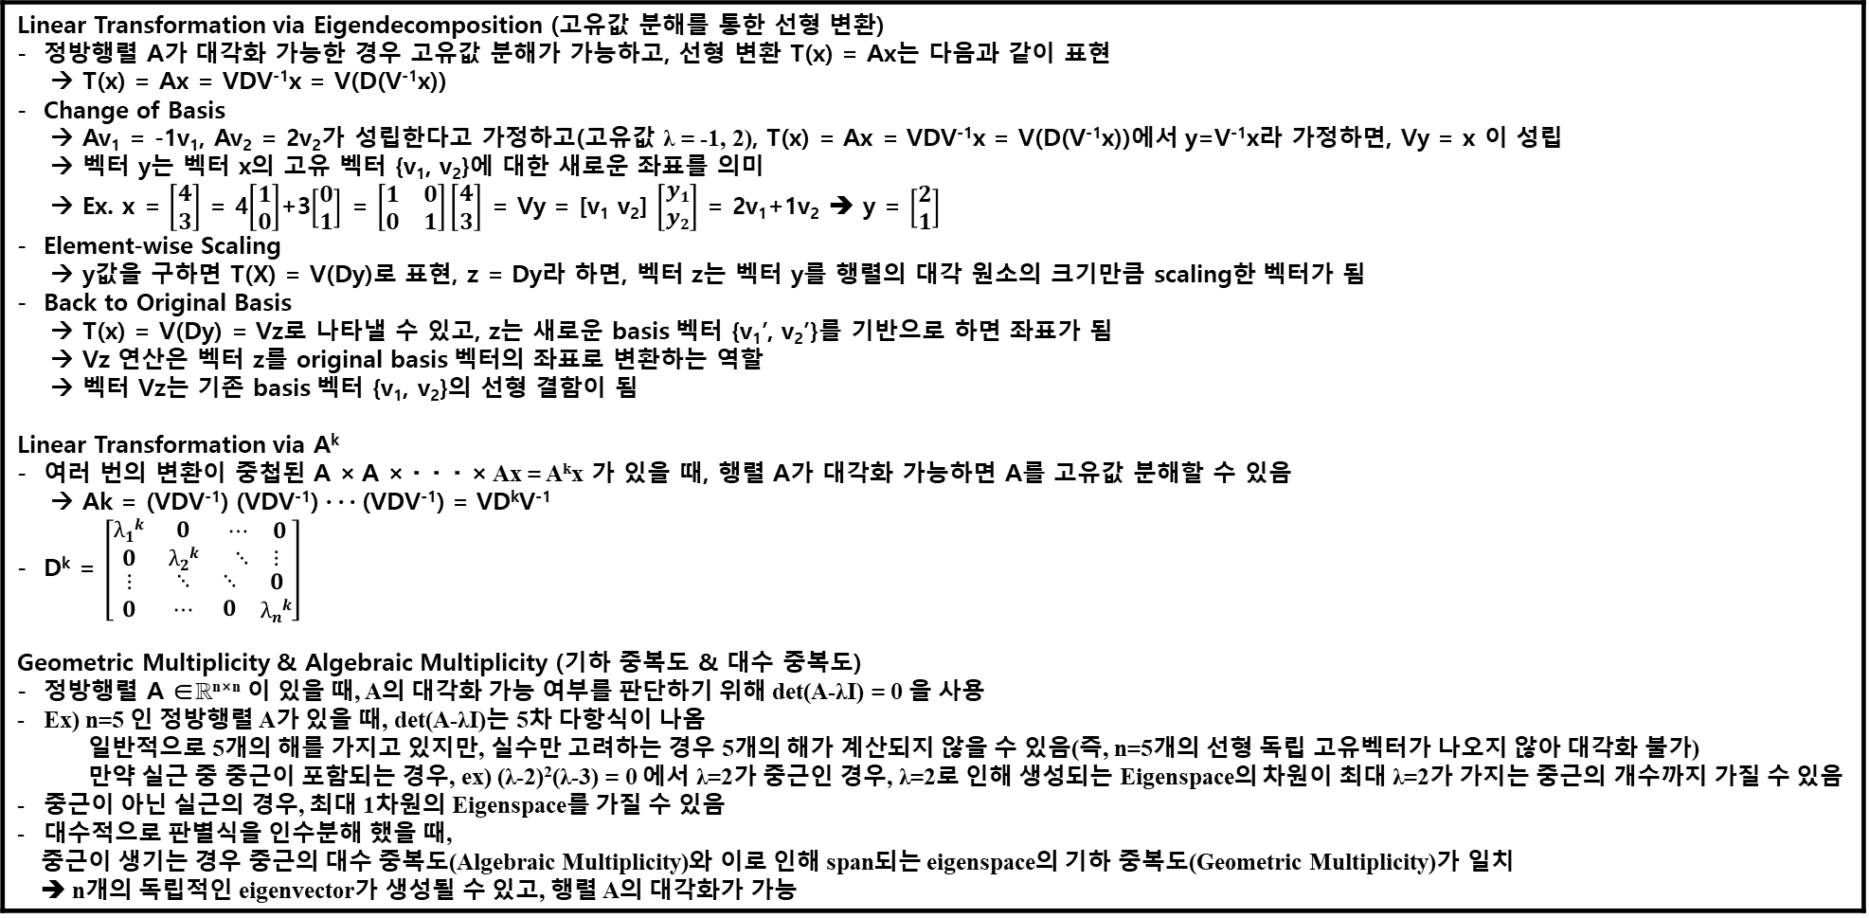
3. Eigenvectors & Eigenvalues – (3)
형식 모음
글자
Linear Transformation via Eigendecomposition (고유값 분해를 통한 선형 변환) 정방행렬 A가 대각화 가능한 경우 고유값 분해가 가능하고, 선형 변환 T(x) = Ax는 다음과 같이 표현 → T(x) = Ax = VDV⁻¹x = V(D(V⁻¹x)) Change of Basis → Av₁ = -1v₁, Av₂ = 2v₂가 성립한다고 가정하고(고유값 λ = -1, 2), T(x) = Ax = VDV⁻¹x = V(D(V⁻¹x))에서 y=V⁻¹x라 가정하면, Vy = x 이 성립 → 벡터 y는 벡터 x의 고유 벡터 {v₁, v₂}에 대한 새로운 좌표를 의미 → Ex. x = $\left[\begin{matrix}4 \\ 3\end{matrix}\right]$ = 4$\left[\begin{matrix}1 \\ 0\end{matrix}\right]$+3$\left[\begin{matrix}0 \\ 1\end{matrix}\right]$ = $\left[\begin{matrix}\begin{matrix}1 & 0\end{matrix} \\ \begin{matrix}0 & 1\end{matrix}\end{matrix}\right]\left[\begin{matrix}4 \\ 3\end{matrix}\right]$ = Vy = [v₁ v₂] $\left[\begin{matrix}y1 \\ y2\end{matrix}\right]$ = 2v₁+1v₂ ➔ y = $\left[\begin{matrix}2 \\ 1\end{matrix}\right]$ Element-wise Scaling → y값을 구하면 T(X) = V(Dy)로 표현, z = Dy라 하면, 벡터 z는 벡터 y를 행렬의 대각 원소의 크기만큼 scaling한 벡터가 됨 Back to Original Basis → T(x) = V(Dy) = Vz로 나타낼 수 있고, z는 새로운 basis 벡터 {v₁’, v₂’}를 기반으로 하면 좌표가 됨 → Vz 연산은 벡터 z를 original basis 벡터의 좌표로 변환하는 역할 → 벡터 Vz는 기존 basis 벡터 {v₁, v₂}의 선형 결함이 됨 Linear Transformation via A^{k} 여러 번의 변환이 중첩된 A × A × ‧ ‧ ‧ × Ax = A^{k}x 가 있을 때, 행렬 A가 대각화 가능하면 A를 고유값 분해할 수 있음 → Ak = (VDV⁻¹) (VDV⁻¹) ‧ ‧ ‧ (VDV⁻¹) = VD^{k}V⁻¹ D^{k} = $\left[\begin{matrix}λ1k & 0 & \begin{matrix}⋯ & 0\end{matrix} \\ 0 & λ2k & \begin{matrix}⋱ & ⋮\end{matrix} \\ \begin{matrix}⋮ \\ 0\end{matrix} & \begin{matrix}⋱ \\ ⋯\end{matrix} & \begin{matrix}\begin{matrix}⋱ \\ 0\end{matrix} & \begin{matrix}0 \\ λnk\end{matrix}\end{matrix}\end{matrix}\right]$ Geometric Multiplicity & Algebraic Multiplicity (기하 중복도 & 대수 중복도) 정방행렬 A ∈ℝ^{n×n} 이 있을 때, A의 대각화 가능 여부를 판단하기 위해 det(A-λI) = 0 을 사용 Ex) n=5 인 정방행렬 A가 있을 때, det(A-λI)는 5차 다항식이 나옴 일반적으로 5개의 해를 가지고 있지만, 실수만 고려하는 경우 5개의 해가 계산되지 않을 수 있음(즉, n=5개의 선형 독립 고유벡터가 나오지 않아 대각화 불가) 만약 실근 중 중근이 포함되는 경우, ex) (λ-2)²(λ-3) = 0 에서 λ=2가 중근인 경우, λ=2로 인해 생성되는 Eigenspace의 차원이 최대 λ=2가 가지는 중근의 개수까지 가질 수 있음 중근이 아닌 실근의 경우, 최대 1차원의 Eigenspace를 가질 수 있음 대수적으로 판별식을 인수분해 했을 때, 중근이 생기는 경우 중근의 대수 중복도(Algebraic Multiplicity)와 이로 인해 span되는 eigenspace의 기하 중복도(Geometric Multiplicity)가 일치 ➔ n개의 독립적인 eigenvector가 생성될 수 있고, 행렬 A의 대각화가 가능
메인 내용
(x₁, y₁)
(x₂, y₂)
(x_{m}, y_{m})
예시 표시
Partition
그림 설명
예시
Code
예시
code
Mismatch
글자설명
Pattern

Slide 17
Contents
Linear System
Least Squares
Eigenvectors & Eigenvalues
Singular Value Decomposition
Derivative of Multi-variable Function
Matrix Algebra
Matrix Decompositions
.....

Slide 18
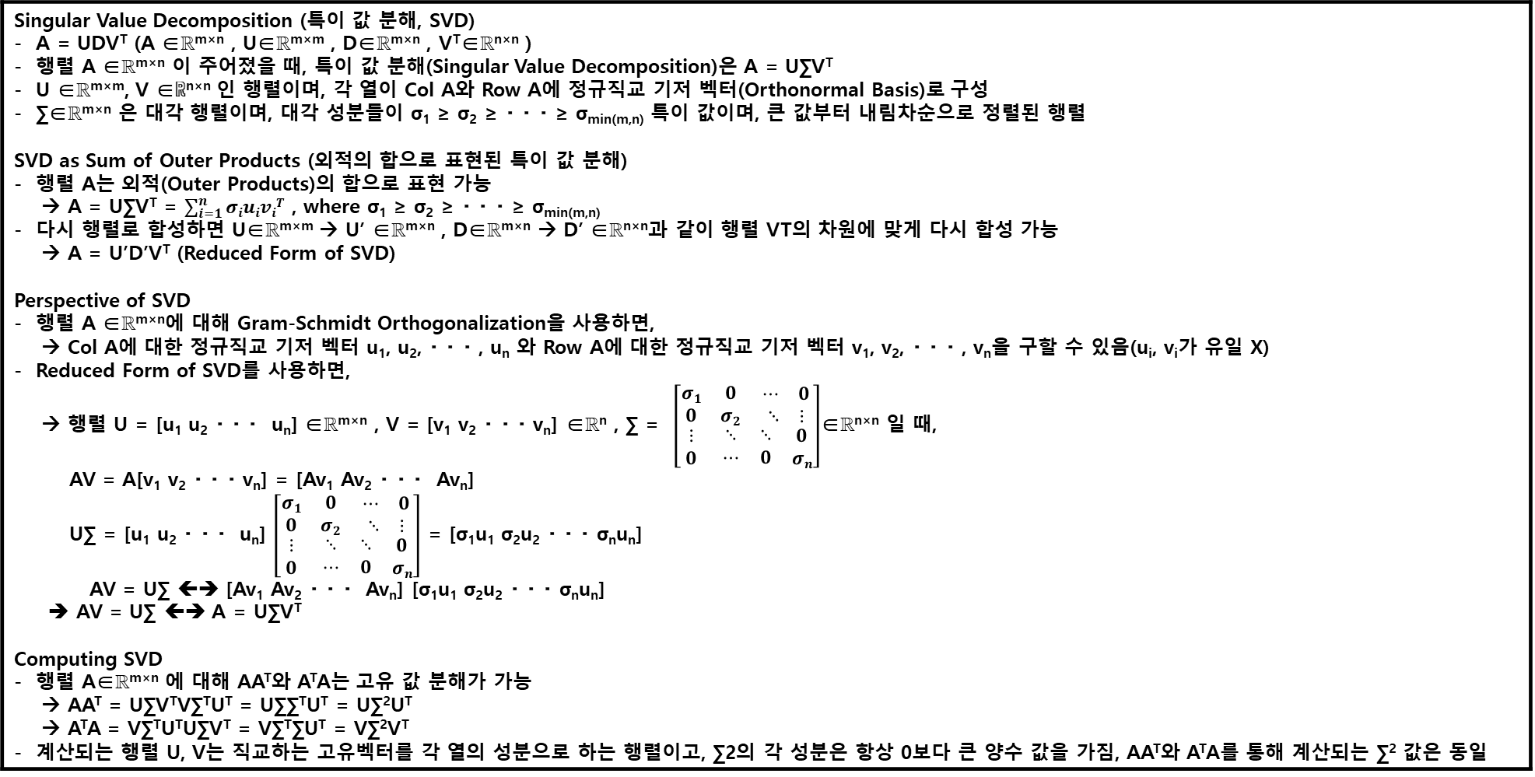
4. Singular Value Decomposition – (1)
형식 모음
글자
Singular Value Decomposition (특이 값 분해, SVD) A = UDV^{T} (A ∈ℝ^{m×n} , U∈ℝ^{m×m} , D∈ℝ^{m×n} , V^{T}∈ℝ^{n×n} ) 행렬 A ∈ℝ^{m×n} 이 주어졌을 때, 특이 값 분해(Singular Value Decomposition)은 A = U∑V^{T} U ∈ℝ^{m×m}, V ∈ℝ^{n×n} 인 행렬이며, 각 열이 Col A와 Row A에 정규직교 기저 벡터(Orthonormal Basis)로 구성 ∑∈ℝ^{m×n} 은 대각 행렬이며, 대각 성분들이 σ₁ ≥ σ₂ ≥ ‧ ‧ ‧ ≥ σ_{min(m,n)} 특이 값이며, 큰 값부터 내림차순으로 정렬된 행렬 SVD as Sum of Outer Products (외적의 합으로 표현된 특이 값 분해) 행렬 A는 외적(Outer Products)의 합으로 표현 가능 → A = U∑V^{T} = $\sum_{i=1}^{n}{σiuiviT}$ , where σ₁ ≥ σ₂ ≥ ‧ ‧ ‧ ≥ σ_{min(m,n)} 다시 행렬로 합성하면 U∈ℝ^{m×m} → U’ ∈ℝ^{m×n} , D∈ℝ^{m×n} → D’ ∈ℝ^{n×n}과 같이 행렬 VT의 차원에 맞게 다시 합성 가능 → A = U’D’V^{T} (Reduced Form of SVD) Perspective of SVD 행렬 A ∈ℝ^{m×n}에 대해 Gram-Schmidt Orthogonalization을 사용하면, → Col A에 대한 정규직교 기저 벡터 u₁, u₂, ‧ ‧ ‧ , u_{n} 와 Row A에 대한 정규직교 기저 벡터 v₁, v₂, ‧ ‧ ‧ , v_{n}을 구할 수 있음(u_{i}, v_{i}가 유일 X) Reduced Form of SVD를 사용하면, → 행렬 U = [u₁ u₂ ‧ ‧ ‧ u_{n}] ∈ℝ^{m×n} , V = [v₁ v₂ ‧ ‧ ‧ v_{n}] ∈ℝ^{n} , ∑ = $\left[\begin{matrix}σ1 & 0 & \begin{matrix}⋯ & 0\end{matrix} \\ 0 & σ2 & \begin{matrix}⋱ & ⋮\end{matrix} \\ \begin{matrix}⋮ \\ 0\end{matrix} & \begin{matrix}⋱ \\ ⋯\end{matrix} & \begin{matrix}\begin{matrix}⋱ \\ 0\end{matrix} & \begin{matrix}0 \\ σn\end{matrix}\end{matrix}\end{matrix}\right]$∈ℝ^{n×n} 일 때, AV = A[v₁ v₂ ‧ ‧ ‧ v_{n}] = [Av₁ Av₂ ‧ ‧ ‧ Av_{n}] U∑ = [u₁ u₂ ‧ ‧ ‧ u_{n}] $\left[\begin{matrix}σ1 & 0 & \begin{matrix}⋯ & 0\end{matrix} \\ 0 & σ2 & \begin{matrix}⋱ & ⋮\end{matrix} \\ \begin{matrix}⋮ \\ 0\end{matrix} & \begin{matrix}⋱ \\ ⋯\end{matrix} & \begin{matrix}\begin{matrix}⋱ \\ 0\end{matrix} & \begin{matrix}0 \\ σn\end{matrix}\end{matrix}\end{matrix}\right]$ = [σ₁u₁ σ₂u₂ ‧ ‧ ‧ σ_{n}u_{n}] AV = U∑ ⬅➔ [Av₁ Av₂ ‧ ‧ ‧ Av_{n}] [σ₁u₁ σ₂u₂ ‧ ‧ ‧ σ_{n}u_{n}] ➔ AV = U∑ ⬅➔ A = U∑V^{T} Computing SVD 행렬 A∈ℝ^{m×n} 에 대해 AA^{T}와 A^{T}A는 고유 값 분해가 가능 → AA^{T} = U∑V^{T}V∑^{T}U^{T} = U∑∑^{T}U^{T} = U∑²U^{T} → A^{T}A = V∑^{T}U^{T}U∑V^{T} = V∑^{T}∑U^{T} = V∑²V^{T} 계산되는 행렬 U, V는 직교하는 고유벡터를 각 열의 성분으로 하는 행렬이고, ∑2의 각 성분은 항상 0보다 큰 양수 값을 가짐, AA^{T}와 A^{T}A를 통해 계산되는 ∑² 값은 동일
메인 내용
(x₁, y₁)
(x₂, y₂)
(x_{m}, y_{m})
예시 표시
Partition
그림 설명
예시
Code
예시
code
Mismatch
글자설명
Pattern

Slide 19
4. Singular Value Decomposition – (2)
형식 모음
글자
Range and Nullspace of SVD SVD는 다른 행렬 분해 방법과 달리 A가 Singular하거나 Near-Singular한 경우에도 사용 가능한 방법 A가 Non-Singular한 경우, 역행렬 A⁻¹ = V ‧ diag(1/σ_{j}) ‧ U^{T} 로 계산 가능 A가 Singular한 경우, 몇 개의 σ_{j} = 0 이 되는데 이 때 1/σ_{j} = 0으로 설정함으로써 역행렬을 구할 수 있음 특이값 σ_{j}와 관련하여 SVD는 다음과 같은 성질을 가짐 → σ_{j} ≠ 0 일 떄, 상응하는 U의 column들을 행렬 A의 Orthogonal set of basis vector of Range 라 함 → σ_{j} = 0 일 때, 상응하는 V의 column들을 행렬 A의 Orthogonal set of basis vector of Null Space 라 함 → 0이 아닌 특이값 σ_{j} ≠ 0의 개수는 행렬 A의 rank와 같음 SVD on Under-determined System A가 singular이면서 b가 Range 안에 포함되는 경우, 선형 시스템은 다수의 해를 가짐 Ax = b에서 ||x||2 가 최소가 되는 해를 구할 수 있음 → min ||x||² → x = V ‧ diag(1/σ_{j}) ‧ U^{T} ‧ b SVD on Over-determined System A가 singular이면서 b가 Range안에 포함되지 않는 경우, 선형 시스템은 해가 존재하지 않음 ||Ax – b||가 최소가 되는 근사해를 구할 수 있음 → min ||Ax – b|| → x = V ‧ diag(1/σ_{j}) ‧ U^{T} ‧ b Pseudo Inverse 선형 시스템에서 행렬 A가 정방행렬이 아닐 때, 임의로 역행렬을 구하는 방법 선형 시스템은 full column rank/full row rank일 때 적용 가능 Pseudo Inverse on Under-determined System Under-determined 시스템의 경우, A는 full row rank가 되고, pseudo inverse는 다음과 같이 정의(Lagrange Multiplier λ를 포함하여 최적화 문제를 정의) → min||x||² + λ^{T}(b – Ax) 미분 후 0으로 만드는 값을 찾으면 2x – A^{T}λ = 0 A가 정방행렬이 아니기 떄문에 해를 바로 구할 수 없어 양변의 왼쪽에 A를 곱함 2Ax – AA^{T}λ = 0 Ax = b 를 대입하면 2b = AA^{T}λ λ = 2(AA^{T})⁻¹b x = A^{T}(AA^{T})⁻¹b, A† = A^{T}(AA^{T})⁻¹ ➔ x = A†b Pseudo Inverse on Over-determined System
메인 내용
(x₁, y₁)
(x₂, y₂)
(x_{m}, y_{m})
예시 표시
Partition
그림 설명
예시
Code
예시
code
Mismatch
글자설명
Pattern

Slide 20
4. Singular Value Decomposition – (3)
형식 모음
글자
Pseudo Inverse on Under-determined System Under-determined 시스템의 경우, A는 full row rank가 되고, pseudo inverse는 다음과 같이 정의(Lagrange Multiplier λ를 포함하여 최적화 문제를 정의) → min||x||² + λ^{T}(b – Ax) 미분 후 0으로 만드는 값을 찾으면 2x – A^{T}λ = 0 A가 정방행렬이 아니기 떄문에 해를 바로 구할 수 없어 양변의 왼쪽에 A를 곱함 2Ax – AA^{T}λ = 0 Ax = b 를 대입하면 2b = AA^{T}λ λ = 2(AA^{T})⁻¹b x = A^{T}(AA^{T})⁻¹b, A† = A^{T}(AA^{T})⁻¹ ➔ x = A†b ➔ AA†x = A†b Pseudo Inverse on Over-determined System Over-determined 시스템의 경우, A는 full column rank가 되고, pseudo inverse는 다음과 같이 정의(최적화 문제는 최소 제곱법 문제가 됨) → min ||Ax – b||² = min ||b – Ax||² = min(b – Ax)^{T}(b – Ax) = min b^{T}b – b^{T}Ax – x^{T}A^{T}b + x^{T}A^{T}Ax x에 대해 미분하면 -(b^{T}A)^{T} – (A^{T}b) + 2A^{T}Ax = 0 x = (A^{T}A)⁻¹A^{T}b, A† = (A^{T}A)⁻¹A^{T} ➔ x = A†b ➔ A†Ax = A†b
메인 내용
(x₁, y₁)
(x₂, y₂)
(x_{m}, y_{m})
예시 표시
Partition
그림 설명
예시
Code
예시
code
Mismatch
글자설명
Pattern

Slide 21
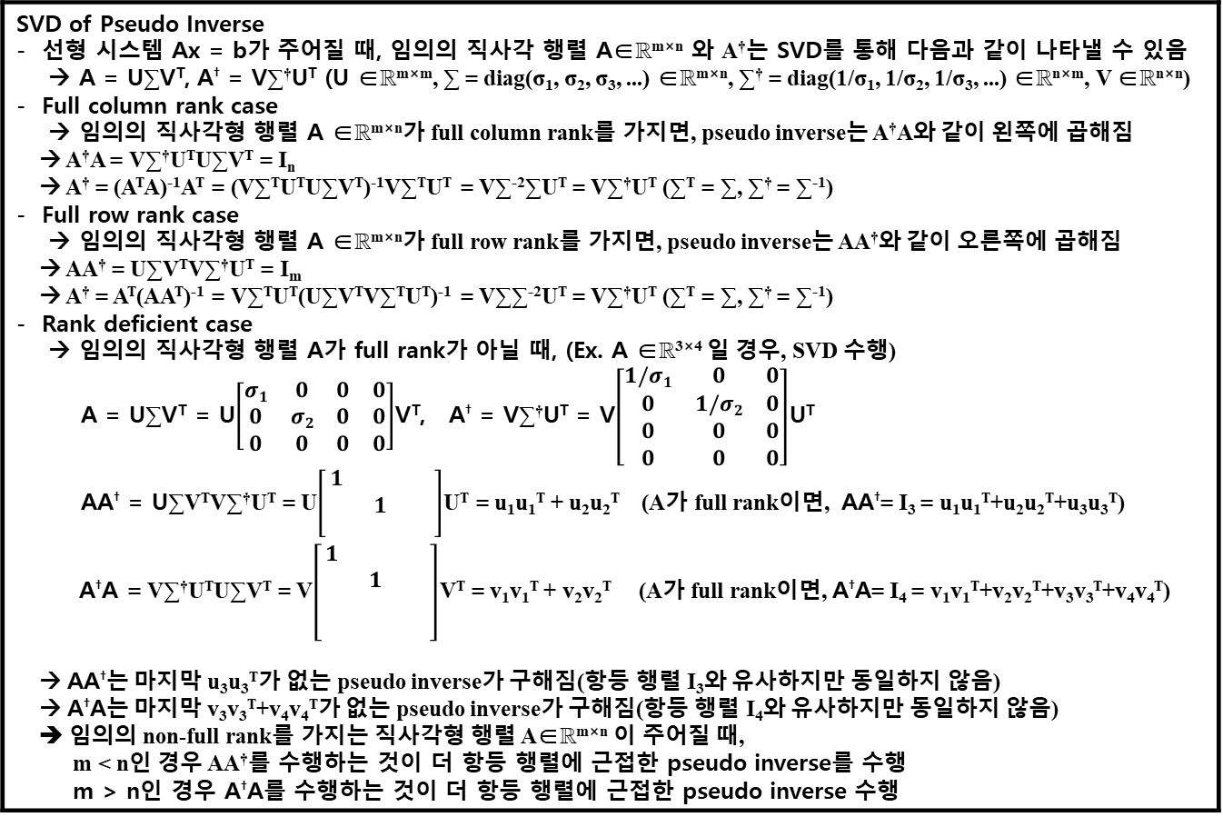
4. Singular Value Decomposition – (4)
형식 모음
글자
SVD of Pseudo Inverse 선형 시스템 Ax = b가 주어질 때, 임의의 직사각 행렬 A∈ℝ^{m×n} 와 A†는 SVD를 통해 다음과 같이 나타낼 수 있음 → A = U∑V^{T}, A† = V∑†U^{T} (U ∈ℝ^{m×m}, ∑ = diag(σ₁, σ₂, σ₃, ...) ∈ℝ^{m×n}, ∑† = diag(1/σ₁, 1/σ₂, 1/σ₃, ...) ∈ℝ^{n×m}, V ∈ℝ^{n×n}) Full column rank case → 임의의 직사각형 행렬 A ∈ℝ^{m×n}가 full column rank를 가지면, pseudo inverse는 A†A와 같이 왼쪽에 곱해짐 → A†A = V∑†U^{T}U∑V^{T} = I_{n} → A† = (A^{T}A)⁻¹A^{T} = (V∑^{T}U^{T}U∑V^{T})⁻¹V∑^{T}U^{T} = V∑⁻²∑U^{T} = V∑†U^{T} (∑^{T} = ∑, ∑† = ∑⁻¹) Full row rank case → 임의의 직사각형 행렬 A ∈ℝ^{m×n}가 full row rank를 가지면, pseudo inverse는 AA†와 같이 오른쪽에 곱해짐 → AA† = U∑V^{T}V∑†U^{T} = I_{m} → A† = A^{T}(AA^{T})⁻¹ = V∑^{T}U^{T}(U∑V^{T}V∑^{T}U^{T})⁻¹ = V∑∑⁻²U^{T} = V∑†U^{T} (∑^{T} = ∑, ∑† = ∑⁻¹) Rank deficient case → 임의의 직사각형 행렬 A가 full rank가 아닐 때, (Ex. A ∈ℝ^{3×4} 일 경우, SVD 수행) A = U∑V^{T} = U$\left[\begin{matrix}σ1 & 0 & 0 & 0 \\ 0 & σ2 & 0 & 0 \\ 0 & 0 & 0 & 0\end{matrix}\right]$V^{T}, A† = V∑†U^{T} = V$\left[\begin{matrix}1/σ1 & 0 & 0 \\ 0 & 1/σ2 & 0 \\ 0 & 0 & 0 \\ 0 & 0 & 0\end{matrix}\right]$U^{T} AA† = U∑V^{T}V∑†U^{T} = U$\left[\begin{matrix}1 & & \\ & 1 & \\ & & \end{matrix}\right]$U^{T} = u₁u₁^{T} + u₂u₂^{T} (A가 full rank이면, AA†= I₃ = u₁u₁^{T}+u₂u₂^{T}+u₃u₃^{T}) A†A = V∑†U^{T}U∑V^{T} = V$\left[\begin{matrix}1 & & \\ & 1 & \\ & & \\ & & \end{matrix}\right]$V^{T} = v₁v₁^{T} + v₂v₂^{T} (A가 full rank이면, A†A= I₄ = v₁v₁^{T}+v₂v₂^{T}+v₃v₃^{T}+v₄v₄^{T}) → AA†는 마지막 u₃u₃^{T}가 없는 pseudo inverse가 구해짐(항등 행렬 I₃와 유사하지만 동일하지 않음) → A†A는 마지막 v₃v₃^{T}+v₄v₄^{T}가 없는 pseudo inverse가 구해짐(항등 행렬 I₄와 유사하지만 동일하지 않음) ➔ 임의의 non-full rank를 가지는 직사각형 행렬 A∈ℝ^{m×n} 이 주어질 때, m < n인 경우 AA†를 수행하는 것이 더 항등 행렬에 근접한 pseudo inverse를 수행 m > n인 경우 A†A를 수행하는 것이 더 항등 행렬에 근접한 pseudo inverse 수행
메인 내용
(x₁, y₁)
(x₂, y₂)
(x_{m}, y_{m})
예시 표시
Partition
그림 설명
예시
Code
예시
code
Mismatch
글자설명
Pattern

Slide 22
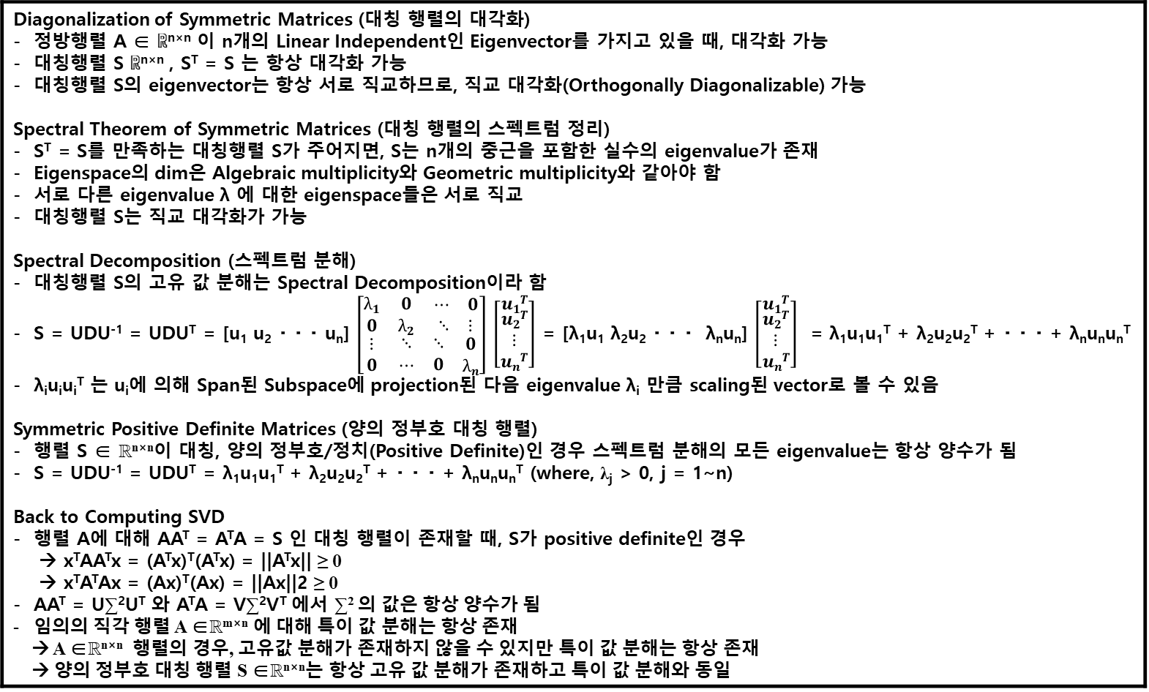
4. Singular Value Decomposition – (5)
형식 모음
글자
Diagonalization of Symmetric Matrices (대칭 행렬의 대각화) 정방행렬 A ∈ ℝ^{n×n} 이 n개의 Linear Independent인 Eigenvector를 가지고 있을 때, 대각화 가능 대칭행렬 S ℝ^{n×n} , S^{T} = S 는 항상 대각화 가능 대칭행렬 S의 eigenvector는 항상 서로 직교하므로, 직교 대각화(Orthogonally Diagonalizable) 가능 Spectral Theorem of Symmetric Matrices (대칭 행렬의 스펙트럼 정리) S^{T} = S를 만족하는 대칭행렬 S가 주어지면, S는 n개의 중근을 포함한 실수의 eigenvalue가 존재 Eigenspace의 dim은 Algebraic multiplicity와 Geometric multiplicity와 같아야 함 서로 다른 eigenvalue λ 에 대한 eigenspace들은 서로 직교 대칭행렬 S는 직교 대각화가 가능 Spectral Decomposition (스펙트럼 분해) 대칭행렬 S의 고유 값 분해는 Spectral Decomposition이라 함 S = UDU⁻¹ = UDU^{T} = [u₁ u₂ ‧ ‧ ‧ u_{n}] $\left[\begin{matrix}λ1 & 0 & \begin{matrix}⋯ & 0\end{matrix} \\ 0 & λ2 & \begin{matrix}⋱ & ⋮\end{matrix} \\ \begin{matrix}⋮ \\ 0\end{matrix} & \begin{matrix}⋱ \\ ⋯\end{matrix} & \begin{matrix}\begin{matrix}⋱ \\ 0\end{matrix} & \begin{matrix}0 \\ λn\end{matrix}\end{matrix}\end{matrix}\right]$ $\left[\begin{matrix}u1T \\ \begin{matrix}u2T \\ ⋮ \\ unT\end{matrix}\end{matrix}\right]$ = [λ₁u₁ λ₂u₂ ‧ ‧ ‧ λ_{n}u_{n}] $\left[\begin{matrix}u1T \\ \begin{matrix}u2T \\ ⋮ \\ unT\end{matrix}\end{matrix}\right]$ = λ₁u₁u₁^{T} + λ₂u₂u₂^{T} + ‧ ‧ ‧ + λ_{n}u_{n}u_{n}^{T} λ_{i}u_{i}u_{i}^{T} 는 u_{i}에 의해 Span된 Subspace에 projection된 다음 eigenvalue λ_{i} 만큼 scaling된 vector로 볼 수 있음 Symmetric Positive Definite Matrices (양의 정부호 대칭 행렬) 행렬 S ∈ ℝ^{n×n}이 대칭, 양의 정부호/정치(Positive Definite)인 경우 스펙트럼 분해의 모든 eigenvalue는 항상 양수가 됨 S = UDU⁻¹ = UDU^{T} = λ₁u₁u₁^{T} + λ₂u₂u₂^{T} + ‧ ‧ ‧ + λ_{n}u_{n}u_{n}^{T} (where, λ_{j} > 0, j = 1~n) Back to Computing SVD 행렬 A에 대해 AA^{T} = A^{T}A = S 인 대칭 행렬이 존재할 때, S가 positive definite인 경우 → x^{T}AA^{T}x = (A^{T}x)^{T}(A^{T}x) = ||A^{T}x|| ≥ 0 → x^{T}A^{T}Ax = (Ax)^{T}(Ax) = ||Ax||2 ≥ 0 AA^{T} = U∑²U^{T} 와 A^{T}A = V∑²V^{T} 에서 ∑² 의 값은 항상 양수가 됨 임의의 직각 행렬 A ∈ℝ^{m×n} 에 대해 특이 값 분해는 항상 존재 → A ∈ℝ^{n×n} 행렬의 경우, 고유값 분해가 존재하지 않을 수 있지만 특이 값 분해는 항상 존재 → 양의 정부호 대칭 행렬 S ∈ℝ^{n×n}는 항상 고유 값 분해가 존재하고 특이 값 분해와 동일
메인 내용
(x₁, y₁)
(x₂, y₂)
(x_{m}, y_{m})
예시 표시
Partition
그림 설명
예시
Code
예시
code
Mismatch
글자설명
Pattern

Slide 23
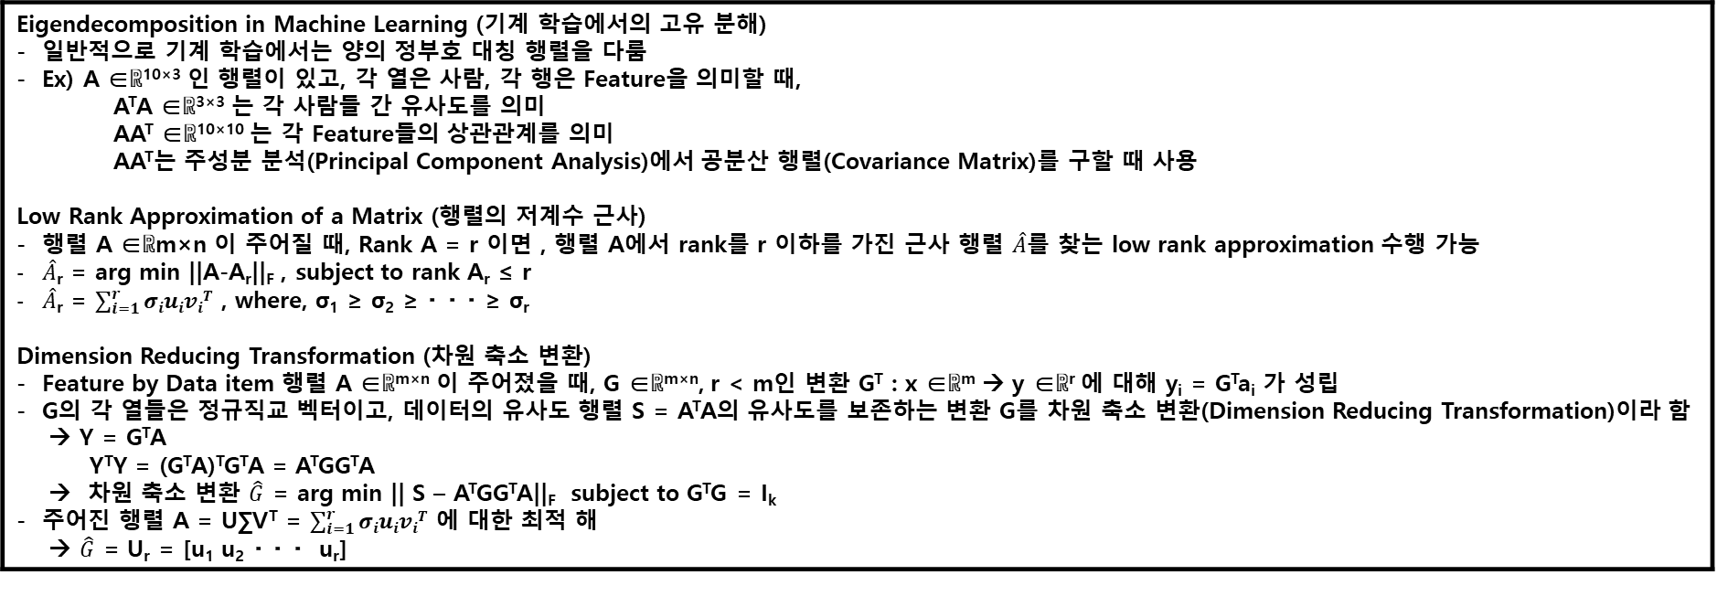
4. Singular Value Decomposition – (6)
형식 모음
글자
Eigendecomposition in Machine Learning (기계 학습에서의 고유 분해) 일반적으로 기계 학습에서는 양의 정부호 대칭 행렬을 다룸 Ex) A ∈ℝ^{10×3} 인 행렬이 있고, 각 열은 사람, 각 행은 Feature을 의미할 때, A^{T}A ∈ℝ^{3×3} 는 각 사람들 간 유사도를 의미 AA^{T} ∈ℝ^{10×10} 는 각 Feature들의 상관관계를 의미 AA^{T}는 주성분 분석(Principal Component Analysis)에서 공분산 행렬(Covariance Matrix)를 구할 때 사용 Low Rank Approximation of a Matrix (행렬의 저계수 근사) 행렬 A ∈ℝm×n 이 주어질 때, Rank A = r 이면 , 행렬 A에서 rank를 r 이하를 가진 근사 행렬 $\hat{A}$를 찾는 low rank approximation 수행 가능 $\hat{A}$_{r} = arg min ||A-A_{r}||_{F} , subject to rank A_{r} ≤ r $\hat{A}$_{r} = $\sum_{i=1}^{r}{σiuiviT}$ , where, σ₁ ≥ σ₂ ≥ ‧ ‧ ‧ ≥ σ_{r} Dimension Reducing Transformation (차원 축소 변환) Feature by Data item 행렬 A ∈ℝ^{m×n} 이 주어졌을 때, G ∈ℝ^{m×n}, r < m인 변환 G^{T} : x ∈ℝ^{m} → y ∈ℝ^{r} 에 대해 y_{i} = G^{T}a_{i} 가 성립 G의 각 열들은 정규직교 벡터이고, 데이터의 유사도 행렬 S = A^{T}A의 유사도를 보존하는 변환 G를 차원 축소 변환(Dimension Reducing Transformation)이라 함 → Y = G^{T}A Y^{T}Y = (G^{T}A)^{T}G^{T}A = A^{T}GG^{T}A → 차원 축소 변환 $\hat{G}$ = arg min || S – A^{T}GG^{T}A||_{F} subject to G^{T}G = I_{k} 주어진 행렬 A = U∑V^{T} = $\sum_{i=1}^{r}{σiuiviT}$ 에 대한 최적 해 → $\hat{G}$ = U_{r} = [u₁ u₂ ‧ ‧ ‧ u_{r}]
메인 내용
(x₁, y₁)
(x₂, y₂)
(x_{m}, y_{m})
예시 표시
Partition
그림 설명
예시
Code
예시
code
Mismatch
글자설명
Pattern

Slide 24
Contents
Linear System
Least Squares
Eigenvectors & Eigenvalues
Singular Value Decomposition
Derivative of Multi-variable Function
Matrix Algebra
Matrix Decompositions
.....

Slide 25
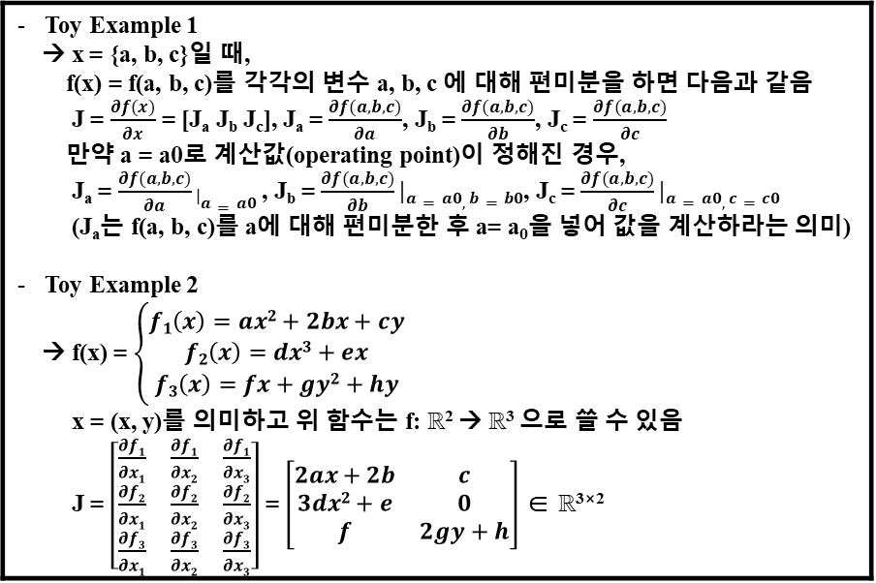
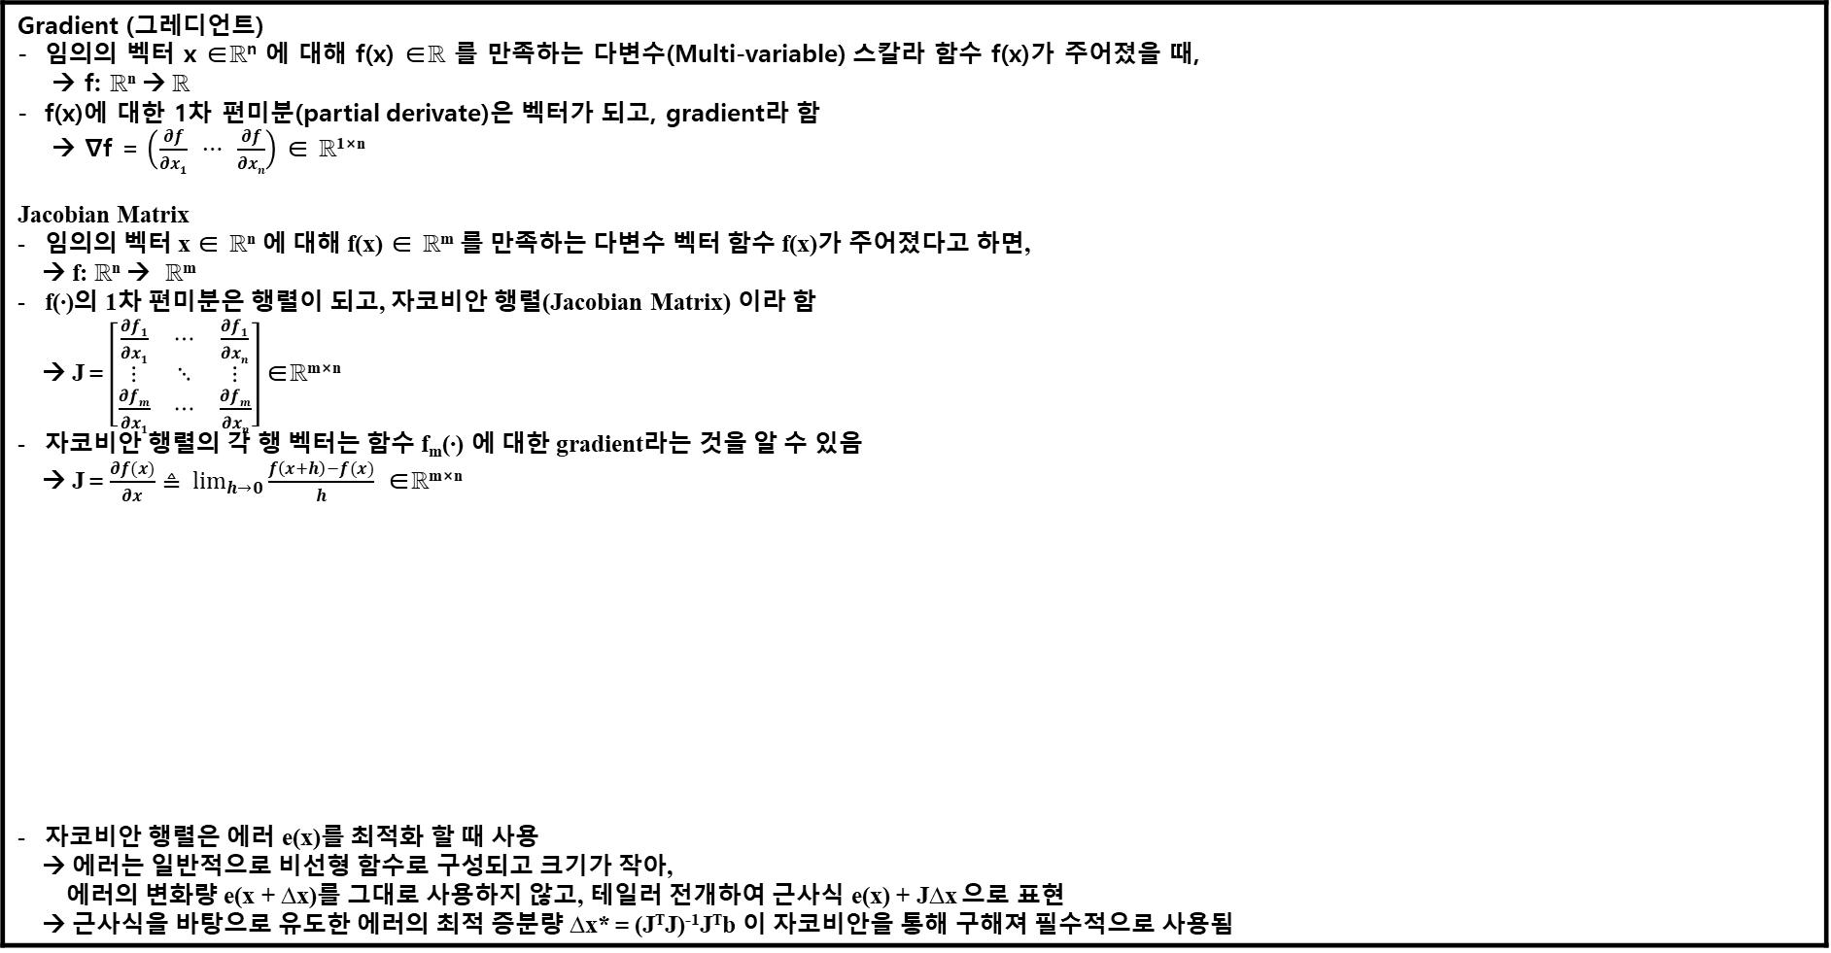
5. Derivative of Multi-variable Function – (1)
형식 모음
글자
Gradient (그레디언트) 임의의 벡터 x ∈ℝ^{n} 에 대해 f(x) ∈ℝ 를 만족하는 다변수(Multi-variable) 스칼라 함수 f(x)가 주어졌을 때, → f: ℝ^{n} → ℝ f(x)에 대한 1차 편미분(partial derivate)은 벡터가 되고, gradient라 함 → ∇f = $\left(\frac{∂f}{∂x1} ⋯ \frac{∂f}{∂xn}\right)$ ∈ ℝ^{1×n} Jacobian Matrix 임의의 벡터 x ∈ ℝ^{n} 에 대해 f(x) ∈ ℝ^{m} 를 만족하는 다변수 벡터 함수 f(x)가 주어졌다고 하면, → f: ℝ^{n} → ℝ^{m} f(‧)의 1차 편미분은 행렬이 되고, 자코비안 행렬(Jacobian Matrix) 이라 함 → J = $\left[\begin{matrix}\frac{∂f1}{∂x1} & ⋯ & \frac{∂f1}{∂xn} \\ ⋮ & ⋱ & ⋮ \\ \frac{∂fm}{∂x1} & ⋯ & \frac{∂fm}{∂xn}\end{matrix}\right]$ ∈ℝ^{m×n} 자코비안 행렬의 각 행 벡터는 함수 f_{m}(‧) 에 대한 gradient라는 것을 알 수 있음 → J = $\frac{∂f(x)}{∂x}≜ \lim_{h→0}{\frac{f\left(x+h\right)−f(x)}{h}}$ ∈ℝ^{m×n} 자코비안 행렬은 에러 e(x)를 최적화 할 때 사용 → 에러는 일반적으로 비선형 함수로 구성되고 크기가 작아, 에러의 변화량 e(x + ∆x)를 그대로 사용하지 않고, 테일러 전개하여 근사식 e(x) + J∆x 으로 표현 → 근사식을 바탕으로 유도한 에러의 최적 증분량 ∆x* = (J^{T}J)⁻¹J^{T}b 이 자코비안을 통해 구해져 필수적으로 사용됨
메인 내용
(x₁, y₁)
(x₂, y₂)
(x_{m}, y_{m})
Toy Example 1 → x = {a, b, c}일 때, f(x) = f(a, b, c)를 각각의 변수 a, b, c 에 대해 편미분을 하면 다음과 같음 J = $\frac{∂f(x)}{∂x}$ = [J_{a} J_{b} J_{c}], J_{a} = $\frac{∂f(a, b, c)}{∂a}$, J_{b} = $\frac{∂f(a, b, c)}{∂b}$, J_{c} = $\frac{∂f(a, b, c)}{∂c}$ 만약 a = a0로 계산값(operating point)이 정해진 경우, J_{a} = $\frac{∂f(a, b, c)}{∂a}\left|a=a0\right.$ , J_{b} = $\frac{∂f(a, b, c)}{∂b}\left|a=a0, b=b0\right.$, J_{c} = $\frac{∂f(a, b, c)}{∂c}\left|a=a0, c=c0\right.$ (J_{a}는 f(a, b, c)를 a에 대해 편미분한 후 a= a₀을 넣어 값을 계산하라는 의미) Toy Example 2 → f(x) = $\left\{\begin{matrix}f1\left(x\right)=ax2+2bx+cy \\ f2\left(x\right)=dx3+ex \\ f3\left(x\right)=fx+gy2+hy\end{matrix}\right.$ x = (x, y)를 의미하고 위 함수는 f: ℝ² → ℝ³ 으로 쓸 수 있음 J = $\left[\begin{matrix}\frac{∂f1}{∂x1} & \frac{∂f1}{∂x2} & \frac{∂f1}{∂x3} \\ \frac{∂f2}{∂x1} & \frac{∂f2}{∂x2} & \frac{∂f2}{∂x3} \\ \frac{∂f3}{∂x1} & \frac{∂f3}{∂x2} & \frac{∂f3}{∂x3}\end{matrix}\right]$ = $\left[\begin{matrix}2ax+2b & c \\ 3dx2+e & 0 \\ f & 2gy+h\end{matrix}\right]$ ∈ ℝ^{3×2}
예시 표시
Partition
그림 설명
예시
Code
예시
code
Mismatch
글자설명
Pattern
Notes:
https://alida.tistory.com/65#sec2

Slide 26
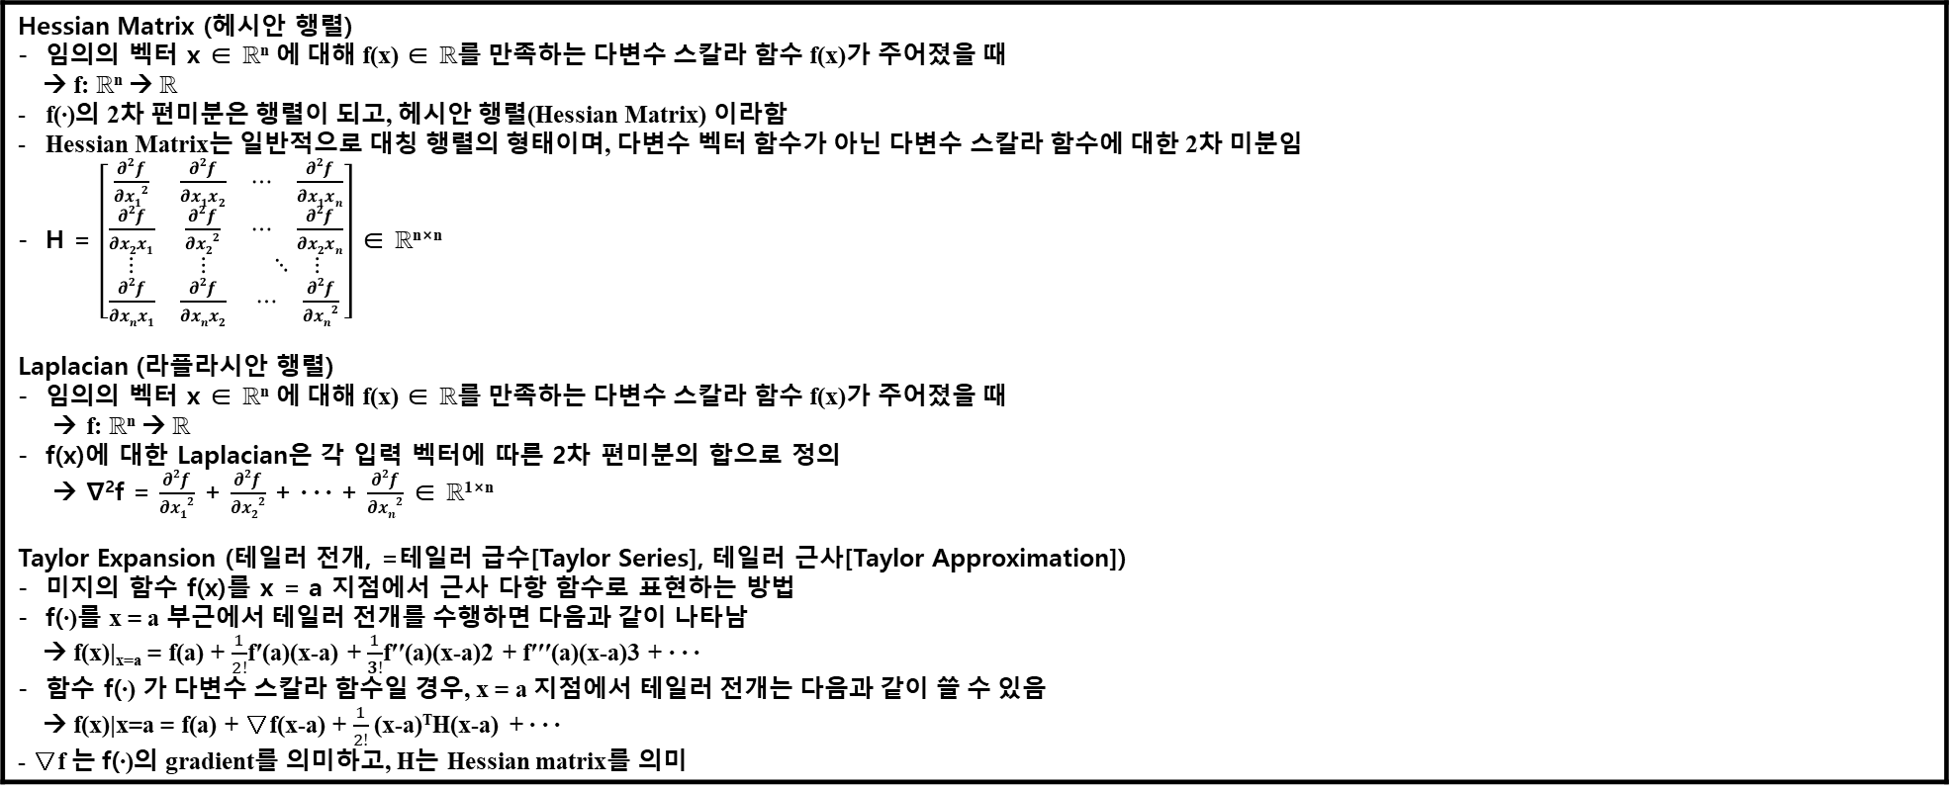
5. Derivative of Multi-variable Function – (2)
형식 모음
글자
Hessian Matrix (헤시안 행렬) 임의의 벡터 x ∈ ℝ^{n} 에 대해 f(x) ∈ ℝ를 만족하는 다변수 스칼라 함수 f(x)가 주어졌을 때 → f: ℝ^{n} → ℝ f(‧)의 2차 편미분은 행렬이 되고, 헤시안 행렬(Hessian Matrix) 이라함 Hessian Matrix는 일반적으로 대칭 행렬의 형태이며, 다변수 벡터 함수가 아닌 다변수 스칼라 함수에 대한 2차 미분임 H = $\left[\begin{matrix}\frac{∂2f}{∂x12} & \frac{∂2f}{∂x1x2} & \begin{matrix}⋯ & \frac{∂2f}{∂x1xn}\end{matrix} \\ \frac{∂2f}{∂x2x1} & \frac{∂2f}{∂x22} & \begin{matrix}⋯ & \frac{∂2f}{∂x2xn}\end{matrix} \\ \begin{matrix}⋮ \\ \frac{∂2f}{∂xnx1}\end{matrix} & \begin{matrix}⋮ \\ \frac{∂2f}{∂xnx2}\end{matrix} & \begin{matrix}\begin{matrix}⋱ & ⋮\end{matrix} \\ \begin{matrix}⋯ & \frac{∂2f}{∂xn2}\end{matrix}\end{matrix}\end{matrix}\right]$ ∈ ℝ^{n×n} Laplacian (라플라시안 행렬) 임의의 벡터 x ∈ ℝ^{n} 에 대해 f(x) ∈ ℝ를 만족하는 다변수 스칼라 함수 f(x)가 주어졌을 때 → f: ℝ^{n} → ℝ f(x)에 대한 Laplacian은 각 입력 벡터에 따른 2차 편미분의 합으로 정의 → ∇²f = $\frac{∂2f}{∂x12}$ + $\frac{∂2f}{∂x22}$ + ‧ ‧ ‧ + $\frac{∂2f}{∂xn2}$ ∈ ℝ^{1×n} Taylor Expansion (테일러 전개, =테일러 급수[Taylor Series], 테일러 근사[Taylor Approximation]) 미지의 함수 f(x)를 x = a 지점에서 근사 다항 함수로 표현하는 방법 f(‧)를 x = a 부근에서 테일러 전개를 수행하면 다음과 같이 나타남 → f(x)|_{x=a} = f(a) + $\frac{1}{2!}$f′(a)(x-a) + $\frac{1}{3!}$f′′(a)(x-a)2 + f′′′(a)(x-a)3 + ‧ ‧ ‧ 함수 f(‧) 가 다변수 스칼라 함수일 경우, x = a 지점에서 테일러 전개는 다음과 같이 쓸 수 있음 → f(x)|x=a = f(a) + ∇f(x-a) + $\frac{1}{2!}$(x-a)^{T}H(x-a) + ‧ ‧ ‧ - ∇f 는 f(‧)의 gradient를 의미하고, H는 Hessian matrix를 의미
메인 내용
(x₁, y₁)
(x₂, y₂)
(x_{m}, y_{m})
예시 표시
Partition
그림 설명
예시
Code
예시
code
Mismatch
글자설명
Pattern

Slide 27
Contents
Linear System
Least Squares
Eigenvectors & Eigenvalues
Singular Value Decomposition
Derivative of Multi-variable Function
Matrix Algebra
Matrix Decompositions
.....

Slide 28
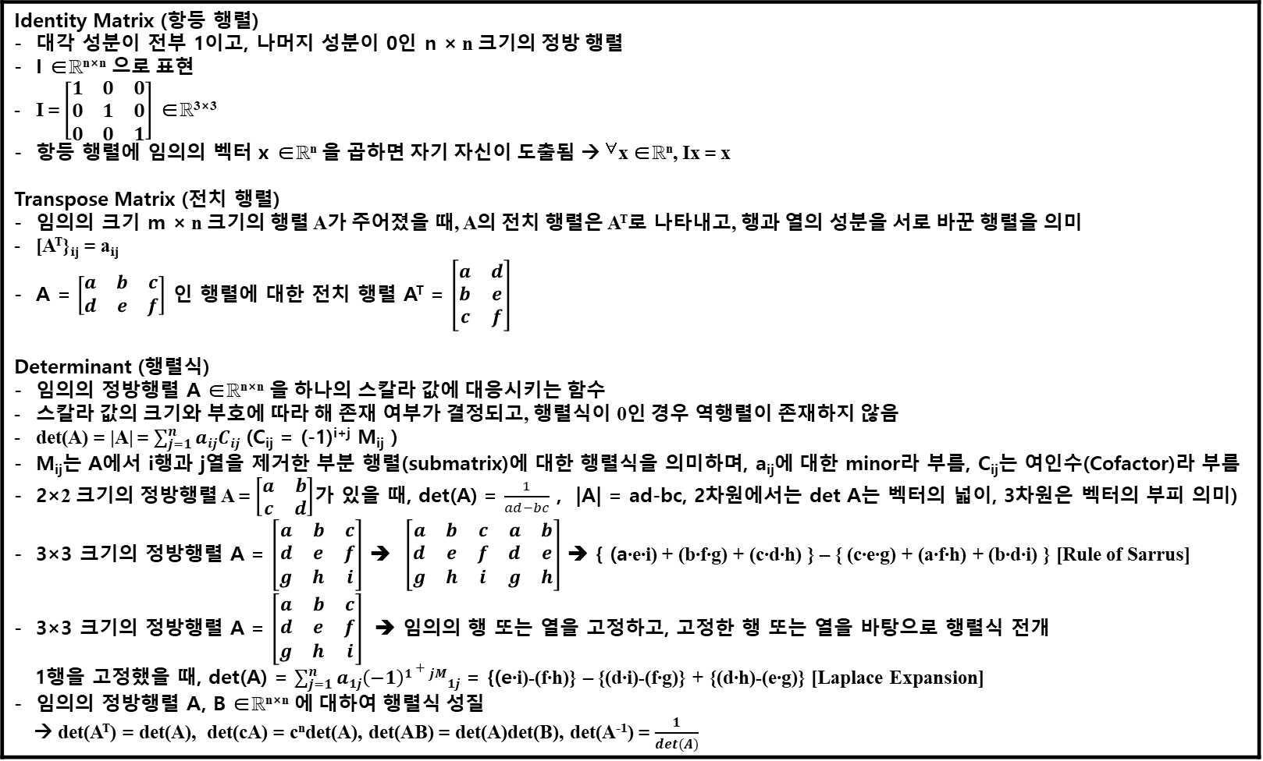
6. Matrix Algebra – (1)
형식 모음
글자
Identity Matrix (항등 행렬) 대각 성분이 전부 1이고, 나머지 성분이 0인 n × n 크기의 정방 행렬 I ∈ℝ^{n×n} 으로 표현 I = $\left[\begin{matrix}1 & 0 & 0 \\ 0 & 1 & 0 \\ 0 & 0 & 1\end{matrix}\right]$ ∈ℝ^{3×3} 항등 행렬에 임의의 벡터 x ∈ℝ^{n} 을 곱하면 자기 자신이 도출됨 → ∀x ∈ℝ^{n}, Ix = x Transpose Matrix (전치 행렬) 임의의 크기 m × n 크기의 행렬 A가 주어졌을 때, A의 전치 행렬은 A^{T}로 나타내고, 행과 열의 성분을 서로 바꾼 행렬을 의미 [A^{T}}_{ij} = a_{ij} A = $\left[\begin{matrix}a & b & c \\ d & e & f\end{matrix}\right]$ 인 행렬에 대한 전치 행렬 A^{T} = $\left[\begin{matrix}a & d \\ b & e \\ c & f\end{matrix}\right]$ Determinant (행렬식) 임의의 정방행렬 A ∈ℝ^{n×n} 을 하나의 스칼라 값에 대응시키는 함수 스칼라 값의 크기와 부호에 따라 해 존재 여부가 결정되고, 행렬식이 0인 경우 역행렬이 존재하지 않음 det(A) = |A| = $\sum_{j=1}^{n}{aijCij}$ (C_{ij} = (-1)^{i+j} M_{ij} ) M_{ij}는 A에서 i행과 j열을 제거한 부분 행렬(submatrix)에 대한 행렬식을 의미하며, a_{ij}에 대한 minor라 부름, C_{ij}는 여인수(Cofactor)라 부름 2×2 크기의 정방행렬 A = $\left[\begin{matrix}a & b \\ c & d\end{matrix}\right]$가 있을 때, det(A) = $\frac{1}{ad−bc}$ , |A| = ad-bc, 2차원에서는 det A는 벡터의 넓이, 3차원은 벡터의 부피 의미) 3×3 크기의 정방행렬 A = $\left[\begin{matrix}a & b & c \\ d & e & f \\ g & h & i\end{matrix}\right]$ ➔ $\left[\begin{matrix}a & b & c & a & b \\ d & e & f & d & e \\ g & h & i & g & h\end{matrix}\right]$ ➔ { (a‧e‧i) + (b‧f‧g) + (c‧d‧h) } – { (c‧e‧g) + (a‧f‧h) + (b‧d‧i) } [Rule of Sarrus] 3×3 크기의 정방행렬 A = $\left[\begin{matrix}a & b & c \\ d & e & f \\ g & h & i\end{matrix}\right]$ ➔ 임의의 행 또는 열을 고정하고, 고정한 행 또는 열을 바탕으로 행렬식 전개 1행을 고정했을 때, det(A) = $\sum_{j=1}^{n}{a1j\left(−1\right)1+jM1j}$ = {(e‧i)-(f‧h)} – {(d‧i)-(f‧g)} + {(d‧h)-(e‧g)} [Laplace Expansion] 임의의 정방행렬 A, B ∈ℝ^{n×n} 에 대하여 행렬식 성질 → det(A^{T}) = det(A), det(cA) = c^{n}det(A), det(AB) = det(A)det(B), det(A⁻¹) = $\frac{1}{det(A)}$
메인 내용
(x₁, y₁)
(x₂, y₂)
(x_{m}, y_{m})
예시 표시
Partition
그림 설명
예시
Code
예시
code
Mismatch
글자설명
Pattern

Slide 29
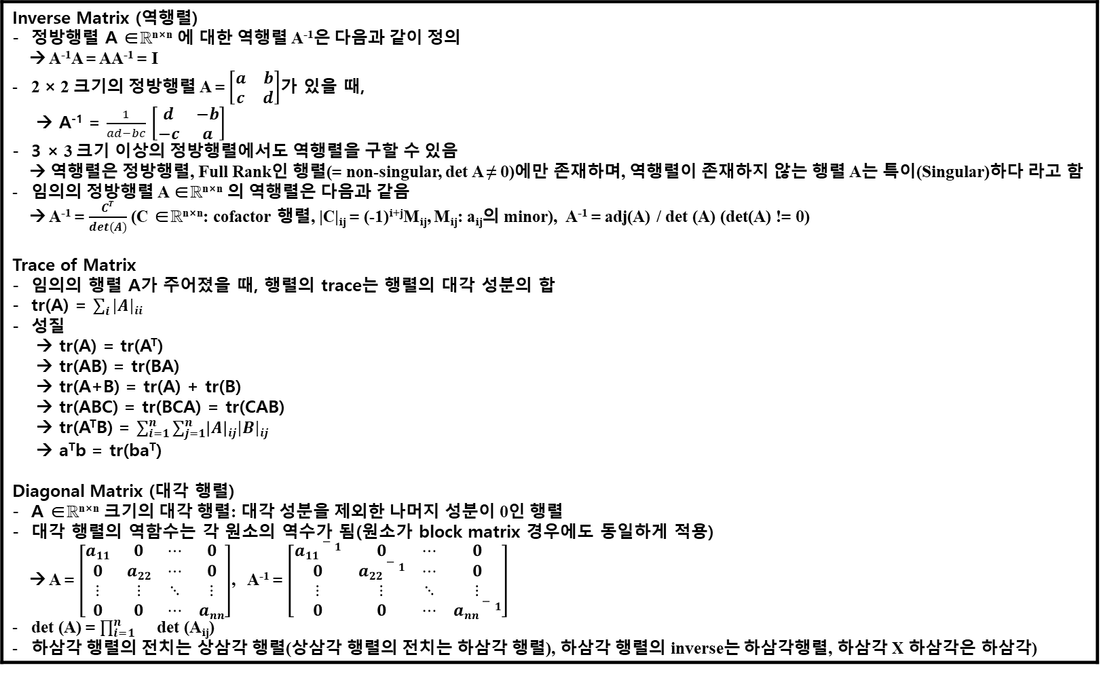
6. Matrix Algebra – (2)
형식 모음
글자
Inverse Matrix (역행렬) 정방행렬 A ∈ℝ^{n×n} 에 대한 역행렬 A⁻¹은 다음과 같이 정의 → A⁻¹A = AA⁻¹ = I 2 × 2 크기의 정방행렬 A = $\left[\begin{matrix}a & b \\ c & d\end{matrix}\right]$가 있을 때, → A⁻¹ = $\frac{1}{ad−bc}$ $\left[\begin{matrix}d & −b \\ −c & a\end{matrix}\right]$ 3 × 3 크기 이상의 정방행렬에서도 역행렬을 구할 수 있음 → 역행렬은 정방행렬, Full Rank인 행렬(= non-singular, det A ≠ 0)에만 존재하며, 역행렬이 존재하지 않는 행렬 A는 특이(Singular)하다 라고 함 임의의 정방행렬 A ∈ℝ^{n×n} 의 역행렬은 다음과 같음 → A⁻¹ = $\frac{CT}{det(A)}$ (C ∈ℝ^{n×n}: cofactor 행렬, |C|_{ij} = (-1)^{i+j}M_{ij}, M_{ij}: a_{ij}의 minor), A⁻¹ = adj(A) / det (A) (det(A) != 0) Trace of Matrix 임의의 행렬 A가 주어졌을 때, 행렬의 trace는 행렬의 대각 성분의 합 tr(A) = $\sum_{i}{|A|ii}$ 성질 → tr(A) = tr(A^{T}) → tr(AB) = tr(BA) → tr(A+B) = tr(A) + tr(B) → tr(ABC) = tr(BCA) = tr(CAB) → tr(A^{T}B) = $\sum_{i=1}^{n}{\sum_{j=1}^{n}{\left|A\right|ij|B|ij}}$ → a^{T}b = tr(ba^{T}) Diagonal Matrix (대각 행렬) A ∈ℝ^{n×n} 크기의 대각 행렬: 대각 성분을 제외한 나머지 성분이 0인 행렬 대각 행렬의 역함수는 각 원소의 역수가 됨(원소가 block matrix 경우에도 동일하게 적용) → A = $\left[\begin{matrix}a11 & 0 & ⋯ & 0 \\ 0 & a22 & ⋯ & 0 \\ ⋮ & ⋮ & ⋱ & ⋮ \\ 0 & 0 & ⋯ & ann\end{matrix}\right]$, A⁻¹ = $\left[\begin{matrix}a11−1 & 0 & ⋯ & 0 \\ 0 & a22−1 & ⋯ & 0 \\ ⋮ & ⋮ & ⋱ & ⋮ \\ 0 & 0 & ⋯ & ann−1\end{matrix}\right]$ det (A) = $\prod_{i=1}^{n}{}$ det (A_{ij}) 하삼각 행렬의 전치는 상삼각 행렬(상삼각 행렬의 전치는 하삼각 행렬), 하삼각 행렬의 inverse는 하삼각행렬, 하삼각 X 하삼각은 하삼각)
메인 내용
(x₁, y₁)
(x₂, y₂)
(x_{m}, y_{m})
예시 표시
Partition
그림 설명
예시
Code
예시
code
Mismatch
글자설명
Pattern

Slide 30
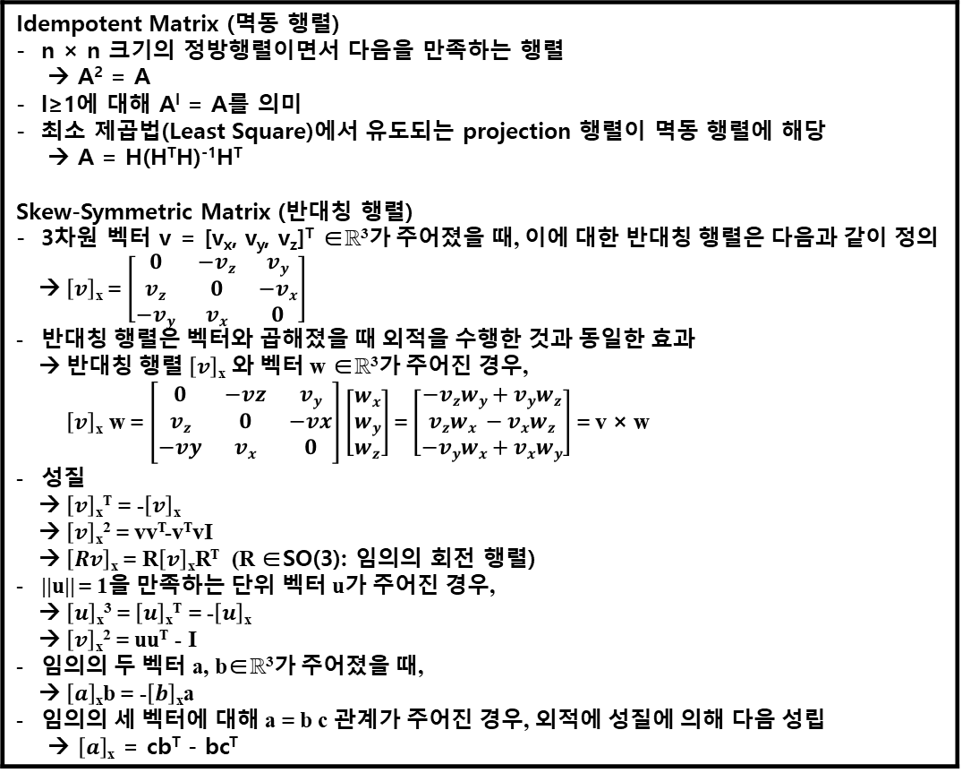
6. Matrix Algebra – (3)
형식 모음
글자
Idempotent Matrix (멱동 행렬) n × n 크기의 정방행렬이면서 다음을 만족하는 행렬 → A² = A l≥1에 대해 A^{l} = A를 의미 최소 제곱법(Least Square)에서 유도되는 projection 행렬이 멱동 행렬에 해당 → A = H(H^{T}H)⁻¹H^{T} Skew-Symmetric Matrix (반대칭 행렬) 3차원 벡터 v = [v_{x}, v_{y}, v_{z}]^{T} ∈ℝ³가 주어졌을 때, 이에 대한 반대칭 행렬은 다음과 같이 정의 → $\left[v\right]$_{x} = $\left[\begin{matrix}0 & −vz & vy \\ vz & 0 & −vx \\ −vy & vx & 0\end{matrix}\right]$ 반대칭 행렬은 벡터와 곱해졌을 때 외적을 수행한 것과 동일한 효과 → 반대칭 행렬 $\left[v\right]$_{x} 와 벡터 w ∈ℝ³가 주어진 경우, $\left[v\right]$_{x} w = $\left[\begin{matrix}0 & −vz & vy \\ vz & 0 & −vx \\ −vy & vx & 0\end{matrix}\right]\left[\begin{matrix}wx \\ wy \\ wz\end{matrix}\right]$ = $\left[\begin{matrix}−vzwy+vywz \\ vzwx −vxwz \\ −vywx+vxwy\end{matrix}\right]$ = v × w 성질 → $\left[v\right]$_{x}^{T} = -$\left[v\right]$_{x} → $\left[v\right]$_{x}² = vv^{T}-v^{T}vI → $\left[Rv\right]$_{x} = R$\left[v\right]$_{x}R^{T} (R ∈SO(3): 임의의 회전 행렬) ||u|| = 1을 만족하는 단위 벡터 u가 주어진 경우, → $\left[u\right]$_{x}³ = $\left[u\right]$_{x}^{T} = -$\left[u\right]$_{x} → $\left[v\right]$_{x}² = uu^{T} - I 임의의 두 벡터 a, b∈ℝ³가 주어졌을 때, → $\left[a\right]$_{x}b = -$\left[b\right]$_{x}a 임의의 세 벡터에 대해 a = b c 관계가 주어진 경우, 외적에 성질에 의해 다음 성립 → $\left[a\right]$_{x} = cb^{T} - bc^{T}
메인 내용
(x₁, y₁)
(x₂, y₂)
(x_{m}, y_{m})
예시 표시
Partition
그림 설명
예시
Code
예시
code
Mismatch
글자설명
Pattern

Slide 31
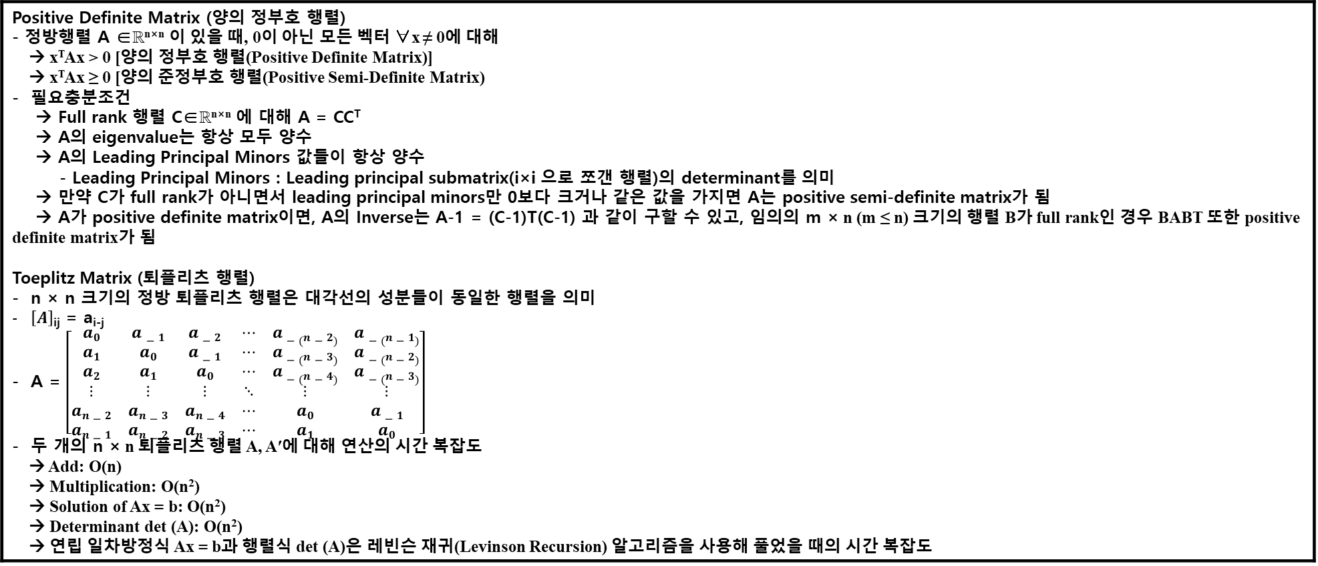
6. Matrix Algebra – (4)
형식 모음
글자
Positive Definite Matrix (양의 정부호 행렬) - 정방행렬 A ∈ℝ^{n×n} 이 있을 때, 0이 아닌 모든 벡터 ∀x ≠ 0에 대해 → x^{T}Ax > 0 [양의 정부호 행렬(Positive Definite Matrix)] → x^{T}Ax ≥ 0 [양의 준정부호 행렬(Positive Semi-Definite Matrix) 필요충분조건 → Full rank 행렬 C∈ℝ^{n×n} 에 대해 A = CC^{T} → A의 eigenvalue는 항상 모두 양수 → A의 Leading Principal Minors 값들이 항상 양수 - Leading Principal Minors : Leading principal submatrix(i×i 으로 쪼갠 행렬)의 determinant를 의미 → 만약 C가 full rank가 아니면서 leading principal minors만 0보다 크거나 같은 값을 가지면 A는 positive semi-definite matrix가 됨 → A가 positive definite matrix이면, A의 Inverse는 A-1 = (C-1)T(C-1) 과 같이 구할 수 있고, 임의의 m × n (m ≤ n) 크기의 행렬 B가 full rank인 경우 BABT 또한 positive definite matrix가 됨 Toeplitz Matrix (퇴플리츠 행렬) n × n 크기의 정방 퇴플리츠 행렬은 대각선의 성분들이 동일한 행렬을 의미 $\left[A\right]$_{ij} = a_{i-j} A = $\left[\begin{matrix}a0 & a−1 & a−2 & ⋯ & a−(n−2) & a−(n−1) \\ a1 & a0 & a−1 & ⋯ & a−(n−3) & a−(n−2) \\ a2 & a1 & a0 & ⋯ & a−(n−4) & a−(n−3) \\ ⋮ & ⋮ & ⋮ & ⋱ & ⋮ & ⋮ \\ an−2 & an−3 & an−4 & ⋯ & a0 & a−1 \\ an−1 & an−2 & an−3 & ⋯ & a1 & a0\end{matrix}\right]$ 두 개의 n × n 퇴플리츠 행렬 A, A′에 대해 연산의 시간 복잡도 → Add: O(n) → Multiplication: O(n²) → Solution of Ax = b: O(n²) → Determinant det (A): O(n²) → 연립 일차방정식 Ax = b과 행렬식 det (A)은 레빈슨 재귀(Levinson Recursion) 알고리즘을 사용해 풀었을 때의 시간 복잡도
메인 내용
(x₁, y₁)
(x₂, y₂)
(x_{m}, y_{m})
예시 표시
Partition
그림 설명
예시
Code
예시
code
Mismatch
글자설명
Pattern

Slide 32
Contents
Linear System
Least Squares
Eigenvectors & Eigenvalues
Singular Value Decomposition
Derivative of Multi-variable Function
Matrix Algebra
Matrix Decompositions
.....

Slide 33
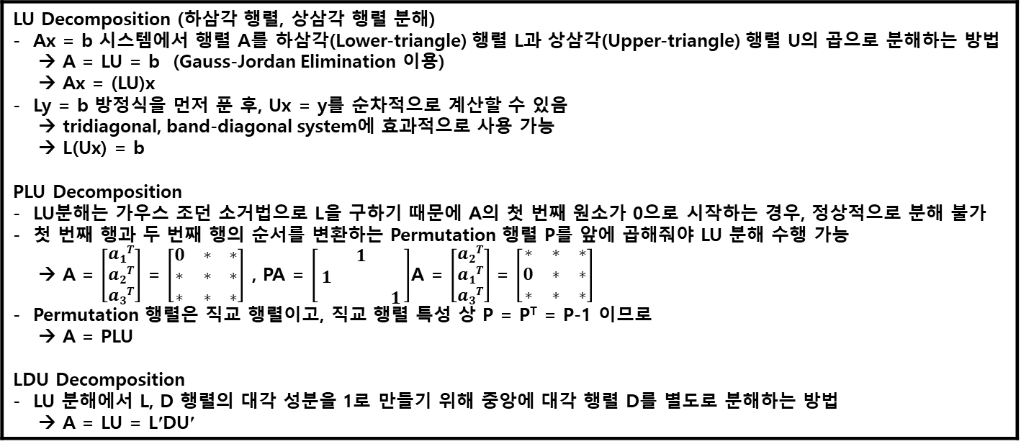
7. Matrix Decompositions – (1)
형식 모음
글자
LU Decomposition (하삼각 행렬, 상삼각 행렬 분해) Ax = b 시스템에서 행렬 A를 하삼각(Lower-triangle) 행렬 L과 상삼각(Upper-triangle) 행렬 U의 곱으로 분해하는 방법 → A = LU = b (Gauss-Jordan Elimination 이용) → Ax = (LU)x Ly = b 방정식을 먼저 푼 후, Ux = y를 순차적으로 계산할 수 있음 → tridiagonal, band-diagonal system에 효과적으로 사용 가능 → L(Ux) = b PLU Decomposition LU분해는 가우스 조던 소거법으로 L을 구하기 때문에 A의 첫 번째 원소가 0으로 시작하는 경우, 정상적으로 분해 불가 첫 번째 행과 두 번째 행의 순서를 변환하는 Permutation 행렬 P를 앞에 곱해줘야 LU 분해 수행 가능 → A = $\left[\begin{matrix}a1T \\ a2T \\ a3T\end{matrix}\right]$ = $\left[\begin{matrix}0 & ∗ & ∗ \\ ∗ & ∗ & ∗ \\ ∗ & ∗ & ∗\end{matrix}\right]$ , PA = $\left[\begin{matrix} & 1 & \\ 1 & & \\ & & 1\end{matrix}\right]$A = $\left[\begin{matrix}a2T \\ a1T \\ a3T\end{matrix}\right]$ = $\left[\begin{matrix}∗ & ∗ & ∗ \\ 0 & ∗ & ∗ \\ ∗ & ∗ & ∗\end{matrix}\right]$ Permutation 행렬은 직교 행렬이고, 직교 행렬 특성 상 P = P^{T} = P-1 이므로 → A = PLU LDU Decomposition LU 분해에서 L, D 행렬의 대각 성분을 1로 만들기 위해 중앙에 대각 행렬 D를 별도로 분해하는 방법 → A = LU = L′DU′
메인 내용
(x₁, y₁)
(x₂, y₂)
(x_{m}, y_{m})
예시 표시
Partition
그림 설명
예시
Code
예시
code
Mismatch
글자설명
Pattern

Slide 34
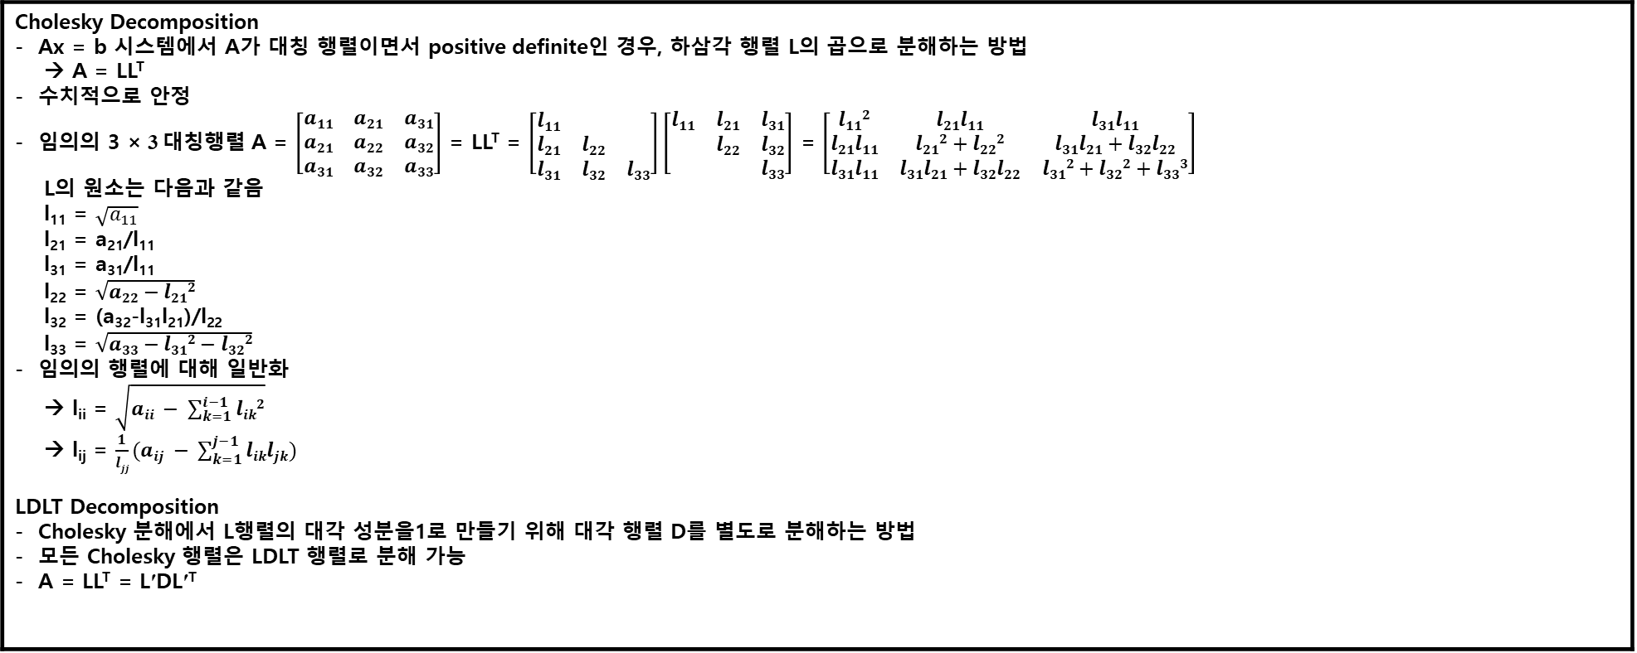
7. Matrix Decompositions – (2)
형식 모음
글자
Cholesky Decomposition Ax = b 시스템에서 A가 대칭 행렬이면서 positive definite인 경우, 하삼각 행렬 L의 곱으로 분해하는 방법 → A = LL^{T} 수치적으로 안정 임의의 3 × 3 대칭행렬 A = $\left[\begin{matrix}a11 & a21 & a31 \\ a21 & a22 & a32 \\ a31 & a32 & a33\end{matrix}\right]$ = LL^{T} = $\left[\begin{matrix}l11 & & \\ l21 & l22 & \\ l31 & l32 & l33\end{matrix}\right]\left[\begin{matrix}l11 & l21 & l31 \\ & l22 & l32 \\ & & l33\end{matrix}\right]$ = $\left[\begin{matrix}l112 & l21l11 & l31l11 \\ l21l11 & l212+l222 & l31l21+l32l22 \\ l31l11 & l31l21+l32l22 & l312+l322+l333\end{matrix}\right]$ L의 원소는 다음과 같음 l₁₁ = $\sqrt{a_{11}}$ l₂₁ = a₂₁/l₁₁ l₃₁ = a₃₁/l₁₁ l₂₂ = $\sqrt{a22−l212}$ l₃₂ = (a₃₂-l₃₁l₂₁)/l₂₂ l₃₃ = $\sqrt{a33−l312−l322}$ 임의의 행렬에 대해 일반화 → l_{ii} = $\sqrt{aii − \sum_{k=1}^{i−1}{lik2}}$ → l_{ij} = $\frac{1}{ljj}(aij − \sum_{k=1}^{j−1}{likljk})$ LDLT Decomposition Cholesky 분해에서 L행렬의 대각 성분을1로 만들기 위해 대각 행렬 D를 별도로 분해하는 방법 모든 Cholesky 행렬은 LDLT 행렬로 분해 가능 A = LL^{T} = L′DL′^{T}
메인 내용
(x₁, y₁)
(x₂, y₂)
(x_{m}, y_{m})
예시 표시
Partition
그림 설명
예시
Code
예시
code
Mismatch
글자설명
Pattern

Slide 35
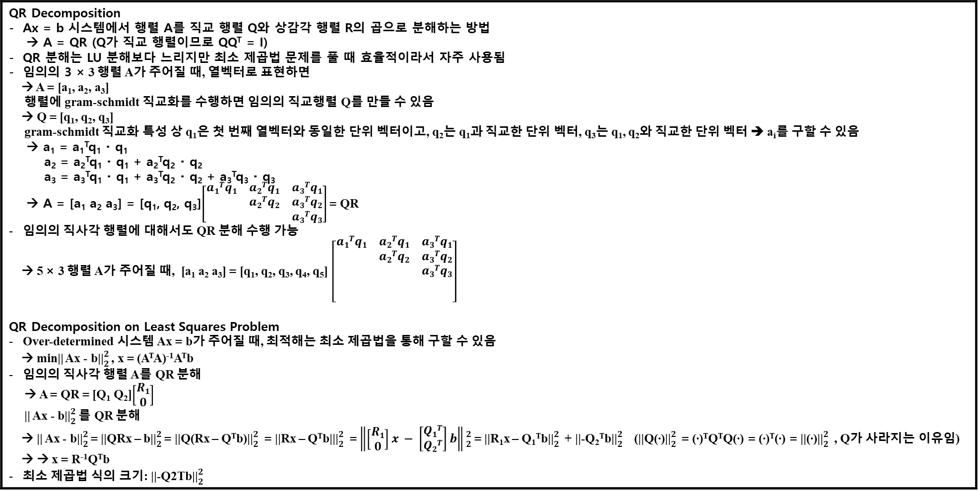
7. Matrix Decompositions – (3)
형식 모음
글자
QR Decomposition Ax = b 시스템에서 행렬 A를 직교 행렬 Q와 상감각 행렬 R의 곱으로 분해하는 방법 → A = QR (Q가 직교 행렬이므로 QQ^{T} = I) QR 분해는 LU 분해보다 느리지만 최소 제곱법 문제를 풀 때 효율적이라서 자주 사용됨 임의의 3 × 3 행렬 A가 주어질 때, 열벡터로 표현하면 → A = [a₁, a₂, a₃] 행렬에 gram-schmidt 직교화를 수행하면 임의의 직교행렬 Q를 만들 수 있음 → Q = [q₁, q₂, q₃] gram-schmidt 직교화 특성 상 q₁은 첫 번째 열벡터와 동일한 단위 벡터이고, q₂는 q₁과 직교한 단위 벡터, q₃는 q₁, q₂와 직교한 단위 벡터 ➔ a_{i}를 구할 수 있음 → a₁ = a₁^{T}q₁ ‧ q₁ a₂ = a₂^{T}q₁ ‧ q₁ + a₂^{T}q₂ ‧ q₂ a₃ = a₃^{T}q₁ ‧ q₁ + a₃^{T}q₂ ‧ q₂ + a₃^{T}q₃ ‧ q₃ → A = [a₁ a₂ a₃] = [q₁, q₂, q₃]$\left[\begin{matrix}a1Tq1 & a2Tq1 & a3Tq1 \\ & a2Tq2 & a3Tq2 \\ & & a3Tq3\end{matrix}\right]$ = QR 임의의 직사각 행렬에 대해서도 QR 분해 수행 가능 → 5 × 3 행렬 A가 주어질 때, [a₁ a₂ a₃] = [q₁, q₂, q₃, q₄, q₅] $\left[\begin{matrix}a1Tq1 & a2Tq1 & a3Tq1 \\ & a2Tq2 & a3Tq2 \\ & & a3Tq3 \\ & & \\ & & \end{matrix}\right]$ QR Decomposition on Least Squares Problem Over-determined 시스템 Ax = b가 주어질 때, 최적해는 최소 제곱법을 통해 구할 수 있음 → min|| Ax - b||${2 \atop 2}$ , x = (A^{T}A)⁻¹A^{T}b 임의의 직사각 행렬 A를 QR 분해 → A = QR = [Q₁ Q₂]$\left[\begin{matrix}R1 \\ 0\end{matrix}\right]$ || Ax - b||${2 \atop 2}$ 를 QR 분해 → || Ax - b||${2 \atop 2}$ = ||QRx – b||${2 \atop 2}$ = ||Q(Rx – Q^{T}b)||${2 \atop 2}$ = ||Rx – Q^{T}b|||${2 \atop 2}$ = $\left\|\left[\begin{matrix}R1 \\ 0\end{matrix}\right]x − \left[\begin{matrix}Q1T \\ Q2T\end{matrix}\right]b\right\|{2 \atop 2}$ = ||R₁x – Q₁^{T}b||${2 \atop 2}$ + ||-Q₂^{T}b||${2 \atop 2}$ (||Q(‧)||${2 \atop 2}$ = (‧)^{T}Q^{T}Q(‧) = (‧)^{T}(‧) = ||(‧)||${2 \atop 2}$ , Q가 사라지는 이유임) → → x = R⁻¹Q^{T}b 최소 제곱법 식의 크기: ||-Q2Tb||${2 \atop 2}$
메인 내용
(x₁, y₁)
(x₂, y₂)
(x_{m}, y_{m})
예시 표시
Partition
그림 설명
예시
Code
예시
code
Mismatch
글자설명
Pattern

Slide 36
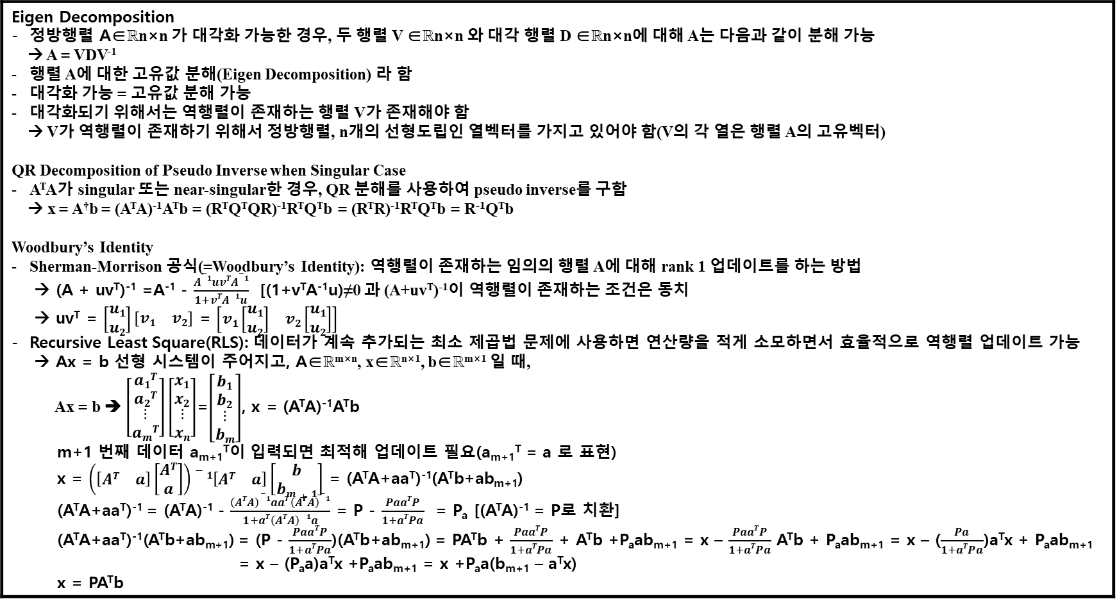
7. Matrix Decompositions – (4)
형식 모음
글자
Eigen Decomposition 정방행렬 A∈ℝn×n 가 대각화 가능한 경우, 두 행렬 V ∈ℝn×n 와 대각 행렬 D ∈ℝn×n에 대해 A는 다음과 같이 분해 가능 → A = VDV⁻¹ 행렬 A에 대한 고유값 분해(Eigen Decomposition) 라 함 대각화 가능 = 고유값 분해 가능 대각화되기 위해서는 역행렬이 존재하는 행렬 V가 존재해야 함 → V가 역행렬이 존재하기 위해서 정방행렬, n개의 선형도립인 열벡터를 가지고 있어야 함(V의 각 열은 행렬 A의 고유벡터) QR Decomposition of Pseudo Inverse when Singular Case A^{T}A가 singular 또는 near-singular한 경우, QR 분해를 사용하여 pseudo inverse를 구함 → x = A†b = (A^{T}A)⁻¹A^{T}b = (R^{T}Q^{T}QR)⁻¹R^{T}Q^{T}b = (R^{T}R)⁻¹R^{T}Q^{T}b = R⁻¹Q^{T}b Woodbury’s Identity Sherman-Morrison 공식(=Woodbury’s Identity): 역행렬이 존재하는 임의의 행렬 A에 대해 rank 1 업데이트를 하는 방법 → (A + uv^{T})⁻¹ =A⁻¹ - $\frac{A−1uvTA−1}{1+vTA−1u}$ [(1+v^{T}A⁻¹u)≠0 과 (A+uv^{T})⁻¹이 역행렬이 존재하는 조건은 동치 → uv^{T} = $\left[\begin{matrix}u1 \\ u2\end{matrix}\right]\left[\begin{matrix}v1 & v2\end{matrix}\right]$ = $\left[\begin{matrix}v1\left[\begin{matrix}u1 \\ u2\end{matrix}\right] & v2\left[\begin{matrix}u1 \\ u2\end{matrix}\right]\end{matrix}\right]$ Recursive Least Square(RLS): 데이터가 계속 추가되는 최소 제곱법 문제에 사용하면 연산량을 적게 소모하면서 효율적으로 역행렬 업데이트 가능 → Ax = b 선형 시스템이 주어지고, A∈ℝ^{m×n}, x∈ℝ^{n×1}, b∈ℝ^{m×1} 일 때, Ax = b ➔ $\left[\begin{matrix}a1T \\ a2T \\ \begin{matrix}⋮ \\ amT\end{matrix}\end{matrix}\right]\left[\begin{matrix}x1 \\ x2 \\ \begin{matrix}⋮ \\ xn\end{matrix}\end{matrix}\right]$=$\left[\begin{matrix}b1 \\ b2 \\ \begin{matrix}⋮ \\ bm\end{matrix}\end{matrix}\right]$, x = (A^{T}A)⁻¹A^{T}b m+1 번째 데이터 a_{m+1}^{T}이 입력되면 최적해 업데이트 필요(a_{m+1}^{T} = a 로 표현) x = $\left(\left[\begin{matrix}AT & a\end{matrix}\right]\left[\begin{matrix}AT \\ a\end{matrix}\right]\right)−1\left[\begin{matrix}AT & a\end{matrix}\right]\left[\begin{matrix}b \\ bm+1\end{matrix}\right]$ = (A^{T}A+aa^{T})⁻¹(A^{T}b+ab_{m+1}) (A^{T}A+aa^{T})⁻¹ = (A^{T}A)⁻¹ - $\frac{\left(ATA\right)−1aaT\left(ATA\right)−1}{1+aT\left(ATA\right)−1a}$ = P - $\frac{PaaTP}{1+aTPa}$ = P_{a} [(A^{T}A)⁻¹ = P로 치환] (A^{T}A+aa^{T})⁻¹(A^{T}b+ab_{m+1}) = (P - $\frac{PaaTP}{1+aTPa}$)(A^{T}b+ab_{m+1}) = PA^{T}b + $\frac{PaaTP}{1+aTPa}$ + A^{T}b +P_{a}ab_{m+1} = x – $\frac{PaaTP}{1+aTPa}$ A^{T}b + P_{a}ab_{m+1} = x – ($\frac{Pa}{1+aTPa}$)a^{T}x + P_{a}ab_{m+1} = x – (P_{a}a)a^{T}x +P_{a}ab_{m+1} = x +P_{a}a(b_{m+1} – a^{T}x) x = PA^{T}b
메인 내용
(x₁, y₁)
(x₂, y₂)
(x_{m}, y_{m})
예시 표시
Partition
그림 설명
예시
Code
예시
code
Mismatch
글자설명
Pattern

Slide 37
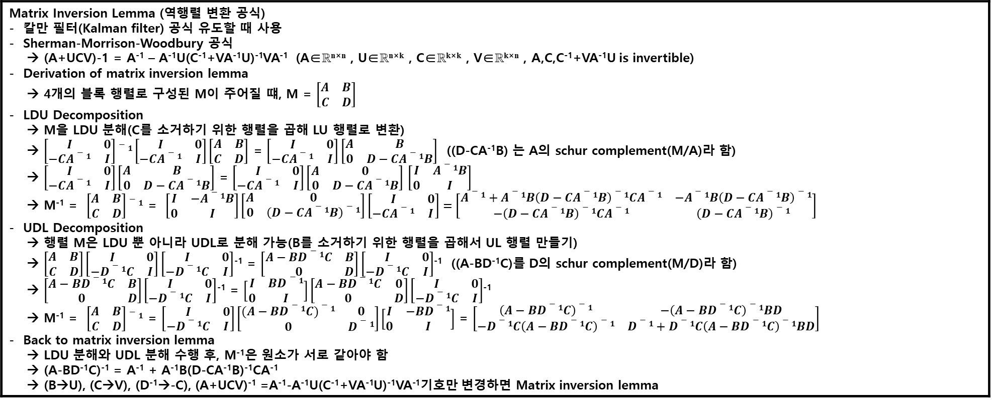
7. Matrix Decompositions – (5)
형식 모음
글자
Matrix Inversion Lemma (역행렬 변환 공식) 칼만 필터(Kalman filter) 공식 유도할 때 사용 Sherman-Morrison-Woodbury 공식 → (A+UCV)-1 = A⁻¹ – A⁻¹U(C⁻¹+VA⁻¹U)⁻¹VA⁻¹ (A∈ℝ^{n×n} , U∈ℝ^{n×k} , C∈ℝ^{k×k} , V∈ℝ^{k×n} , A,C,C⁻¹+VA⁻¹U is invertible) Derivation of matrix inversion lemma → 4개의 블록 행렬로 구성된 M이 주어질 떄, M = $\left[\begin{matrix}A & B \\ C & D\end{matrix}\right]$ LDU Decomposition → M을 LDU 분해(C를 소거하기 위한 행렬을 곱해 LU 행렬로 변환) → $\left[\begin{matrix}I & 0 \\ −CA−1 & I\end{matrix}\right]−1\left[\begin{matrix}I & 0 \\ −CA−1 & I\end{matrix}\right]\left[\begin{matrix}A & B \\ C & D\end{matrix}\right]$ = $\left[\begin{matrix}I & 0 \\ −CA−1 & I\end{matrix}\right]\left[\begin{matrix}A & B \\ 0 & D−CA−1B\end{matrix}\right]$ ((D-CA⁻¹B) 는 A의 schur complement(M/A)라 함) → $\left[\begin{matrix}I & 0 \\ −CA−1 & I\end{matrix}\right]\left[\begin{matrix}A & B \\ 0 & D−CA−1B\end{matrix}\right]$ = $\left[\begin{matrix}I & 0 \\ −CA−1 & I\end{matrix}\right]\left[\begin{matrix}A & 0 \\ 0 & D−CA−1B\end{matrix}\right]$ $\left[\begin{matrix}I & A−1B \\ 0 & I\end{matrix}\right]$ → M⁻¹ = $\left[\begin{matrix}A & B \\ C & D\end{matrix}\right]−1$ = $\left[\begin{matrix}I & −A−1B \\ 0 & I\end{matrix}\right]\left[\begin{matrix}A & 0 \\ 0 & \left(D−CA−1B\right)−1\end{matrix}\right]\left[\begin{matrix}I & 0 \\ −CA−1 & I\end{matrix}\right]=\left[\begin{matrix}A−1+A−1B\left(D−CA−1B\right)−1CA−1 & −A−1B\left(D−CA−1B\right)−1 \\ −\left(D−CA−1B\right)−1CA−1 & \left(D−CA−1B\right)−1\end{matrix}\right]$ UDL Decomposition → 행렬 M은 LDU 뿐 아니라 UDL로 분해 가능(B를 소거하기 위한 행렬을 곱해서 UL 행렬 만들기) → $\left[\begin{matrix}A & B \\ C & D\end{matrix}\right]\left[\begin{matrix}I & 0 \\ −D−1C & I\end{matrix}\right]\left[\begin{matrix}I & 0 \\ −D−1C & I\end{matrix}\right]$⁻¹ = $\left[\begin{matrix}A−BD−1C & B \\ 0 & D\end{matrix}\right]\left[\begin{matrix}I & 0 \\ −D−1C & I\end{matrix}\right]$⁻¹ ((A-BD⁻¹C)를 D의 schur complement(M/D)라 함) → $\left[\begin{matrix}A−BD−1C & B \\ 0 & D\end{matrix}\right]\left[\begin{matrix}I & 0 \\ −D−1C & I\end{matrix}\right]$⁻¹ = $\left[\begin{matrix}I & BD−1 \\ 0 & I\end{matrix}\right]\left[\begin{matrix}A−BD−1C & 0 \\ 0 & D\end{matrix}\right]\left[\begin{matrix}I & 0 \\ −D−1C & I\end{matrix}\right]$⁻¹ → M⁻¹ = $\left[\begin{matrix}A & B \\ C & D\end{matrix}\right]−1$ = $\left[\begin{matrix}I & 0 \\ −D−1C & I\end{matrix}\right]\left[\begin{matrix}(A−BD−1C)−1 & 0 \\ 0 & D−1\end{matrix}\right]\left[\begin{matrix}I & −BD−1 \\ 0 & I\end{matrix}\right]$ = $\left[\begin{matrix}\left(A−BD−1C\right)−1 & −\left(A−BD−1C\right)−1BD \\ −D−1C\left(A−BD−1C\right)−1 & D−1+D−1C\left(A−BD−1C\right)−1BD\end{matrix}\right]$ Back to matrix inversion lemma → LDU 분해와 UDL 분해 수행 후, M⁻¹은 원소가 서로 같아야 함 → (A-BD⁻¹C)⁻¹ = A⁻¹ + A⁻¹B(D-CA⁻¹B)⁻¹CA⁻¹ → (B→U), (C→V), (D⁻¹→-C), (A+UCV)⁻¹ =A⁻¹-A⁻¹U(C⁻¹+VA⁻¹U)⁻¹VA⁻¹기호만 변경하면 Matrix inversion lemma
메인 내용
(x₁, y₁)
(x₂, y₂)
(x_{m}, y_{m})
예시 표시
Partition
그림 설명
예시
Code
예시
code
Mismatch
글자설명
Pattern

Slide 38
-
-
Backup Page
-
-
-

Slide 39
Contents
Linear System
Least Squares
Eigenvectors & Eigenvalues
Singular Value Decomposition
Derivative of Multi-variable Function
.....

Slide 40
6. De – (1)
형식 모음
글자
메인 내용
(x₁, y₁)
(x₂, y₂)
(x_{m}, y_{m})
예시 표시
Partition
그림 설명
예시
Code
예시
code
Mismatch
글자설명
Pattern

Slide 41
Motor
Search
Sorting
Recursion
Backtracking
Greedy
Dynamic Programming
Pattern
Divide and Conquer
Mathematical
Geometric
Bitwise
Randomized
Branch and Bound

Slide 42
3. Title
형식 모음
글자
제목 내용
메인 내용
코드
(x₁, y₁)
(x₂, y₂)
(x_{m}, y_{m})
Result
Inside first_space
Ctrl+ = ➔ 아래첨자 Ctrl + shift + = ➔ 윗첨자 Ctrl + space ➔ 복구 Shift + f3 ➔ 대소문자 변경
예시 표시
Partition
그림 설명
예시
Code
예시
code
Mismatch
글자설명
Pattern
(-2,-2) | (-2,-1) | (-2,0) | (-2,1) | (-2,2)
(-1,-2) | (-1,-1) | (-1,0) | (-1,1) | (-1,2)
(0,-2) | (0,-1) | (x,y) | (0,1) | (0,2)
(1,-2) | (1,-1) | (1,0) | (1,1) | (1,2)
(2,-2) | (2,-1) | (2,0) | (2,1) | (2,2)

